Slide 1


Slide 2
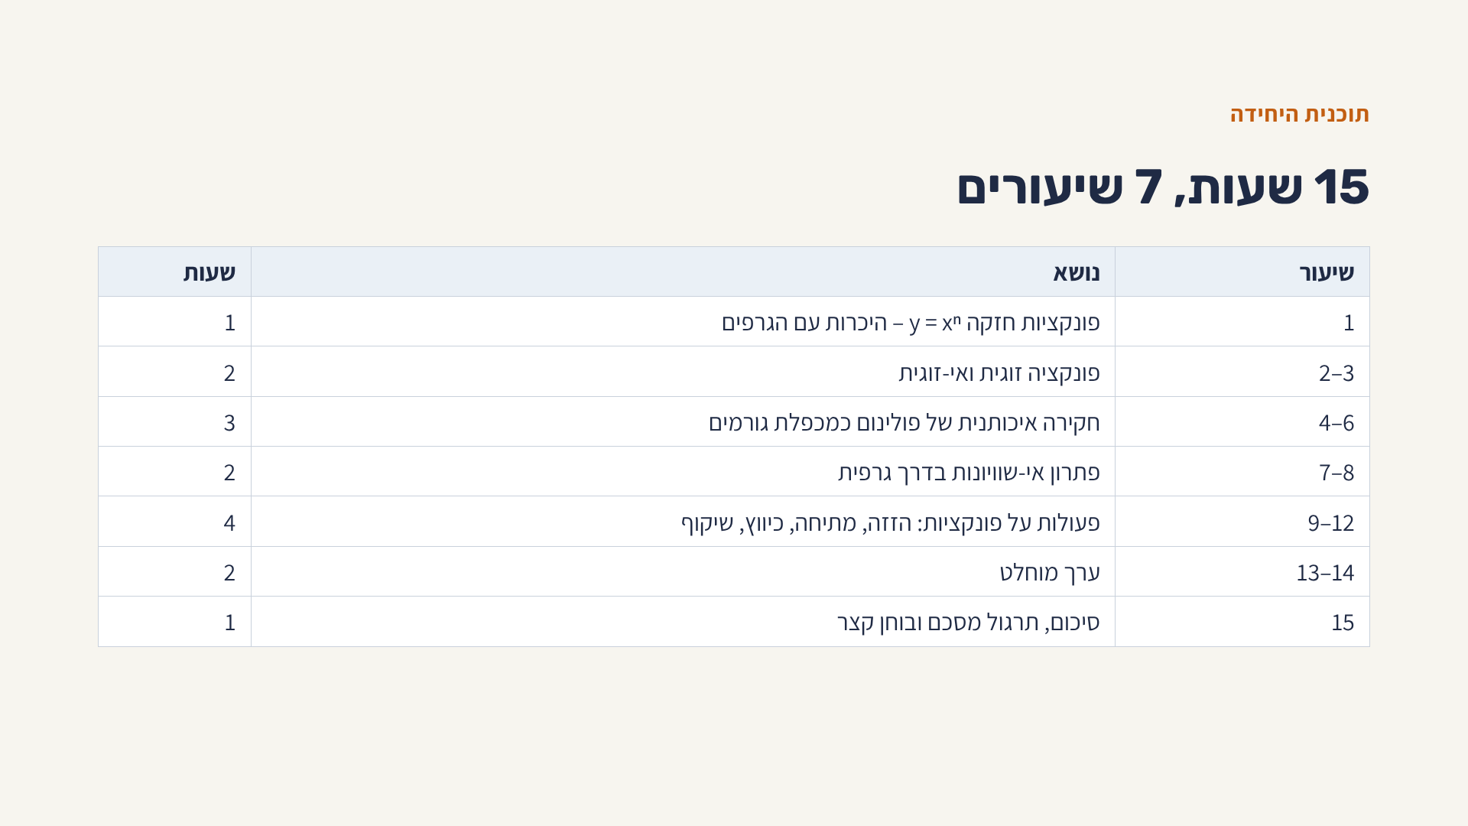

Slide 3
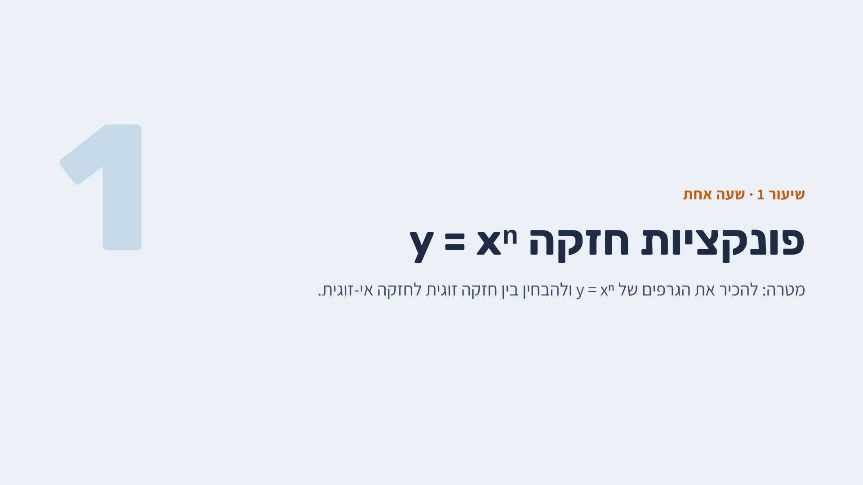

Slide 4
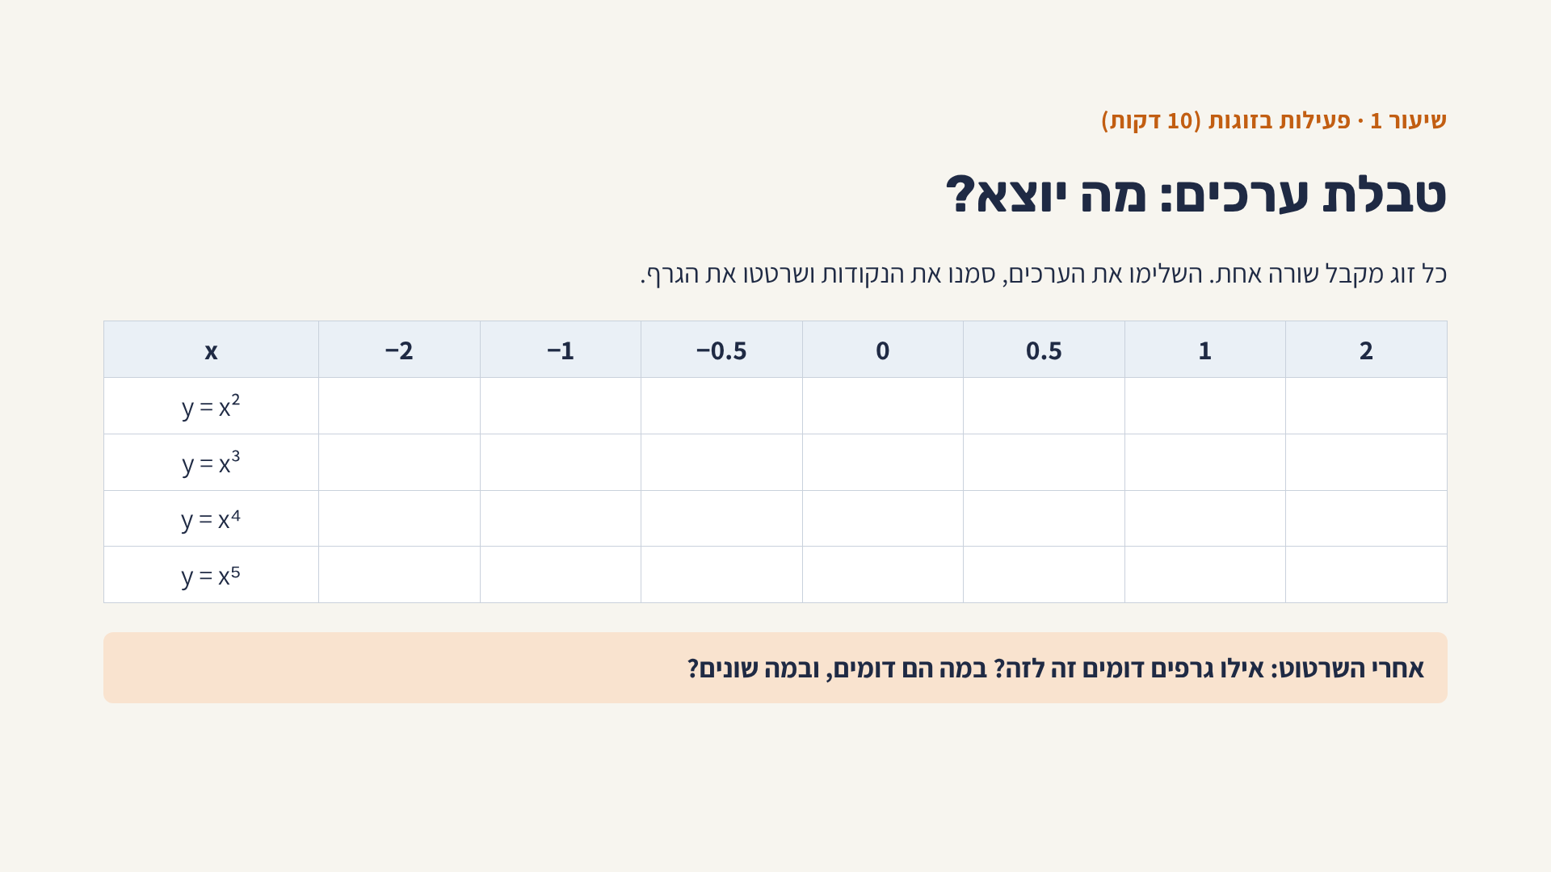

Slide 5
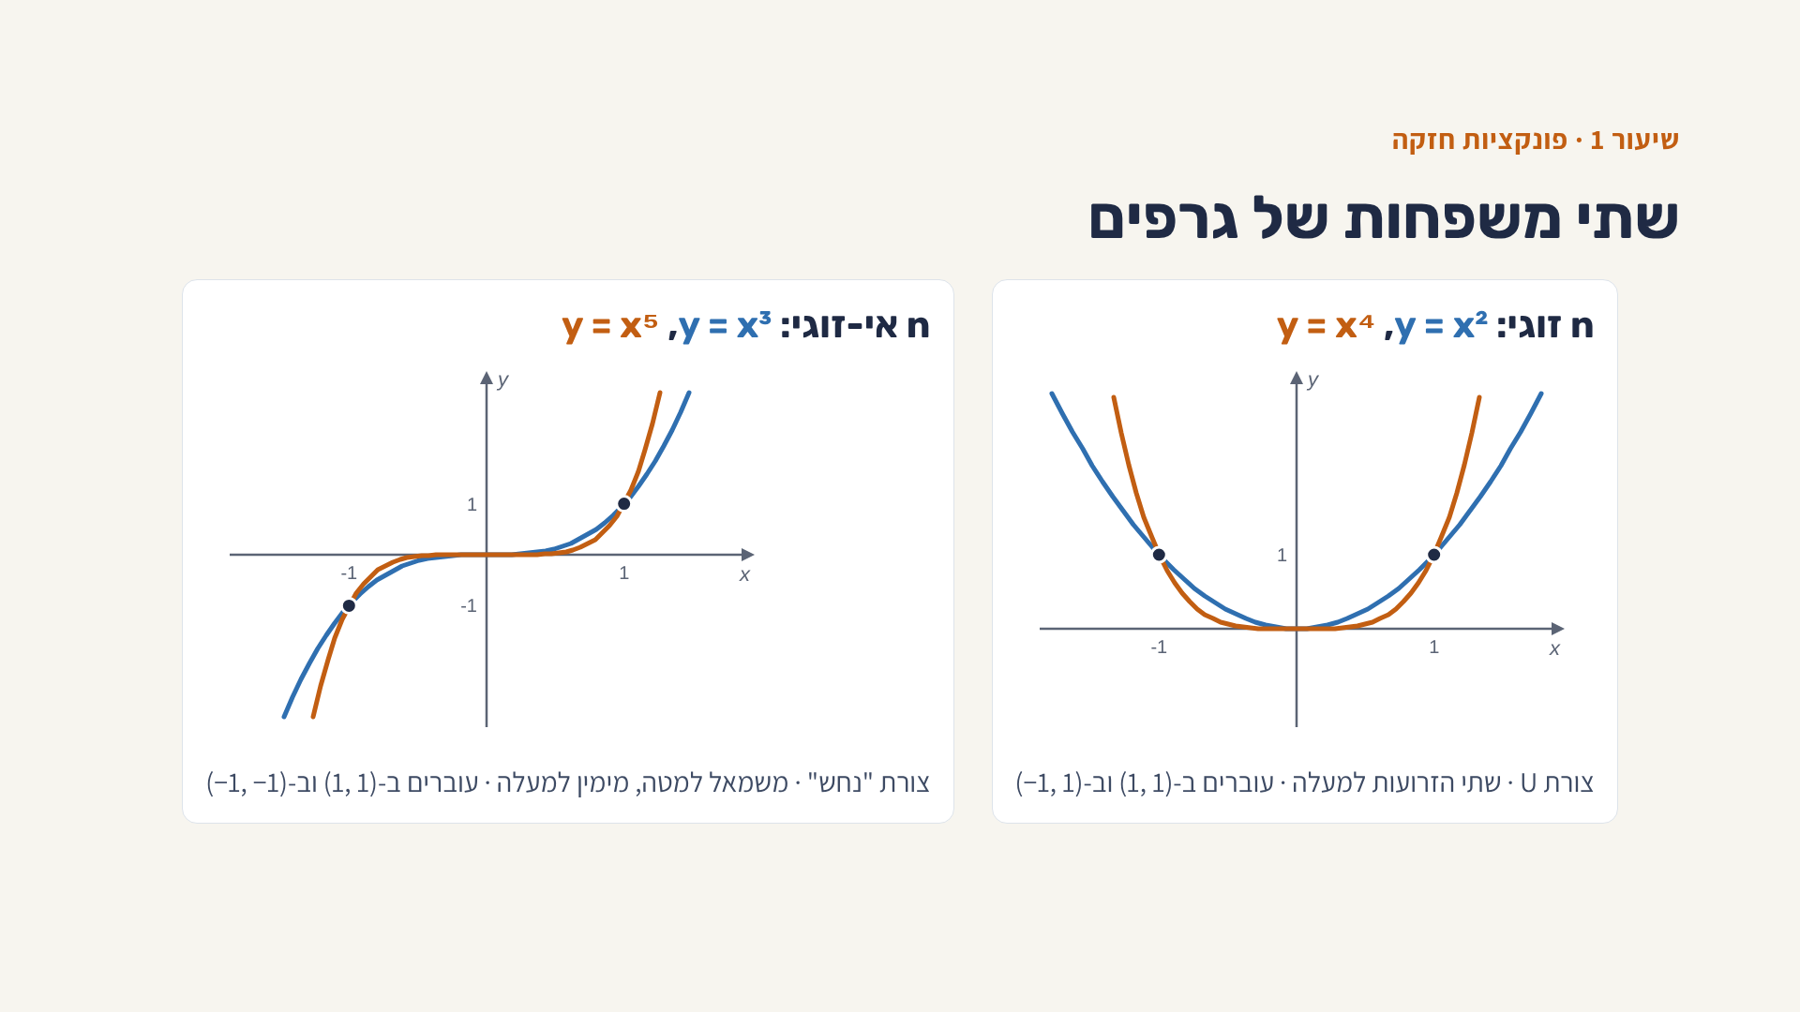

Slide 6
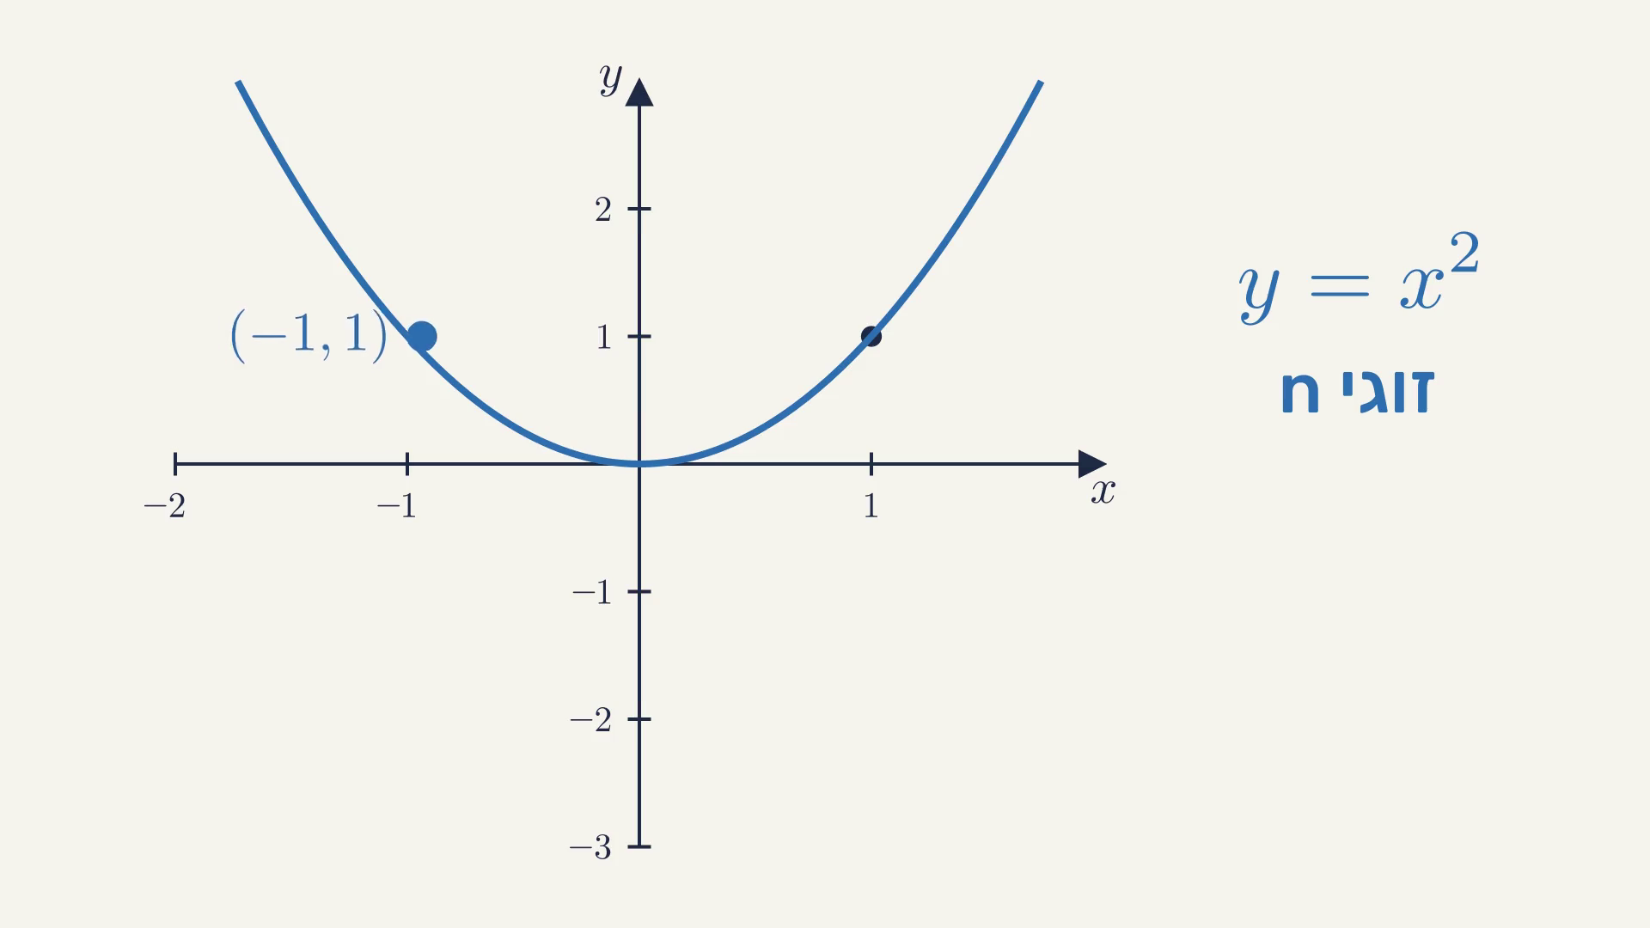
שיעור 1 · אנימציה
מה קורה לגרף כשמגדילים את ‪n‬?
לפני שמפעילים: כל תלמידה "משרטטת באוויר" עם היד את ‪y = x⁵‬. צורת ‪U‬ או צורת נחש? אחר כך בודקות בסרטון.

Slide 7
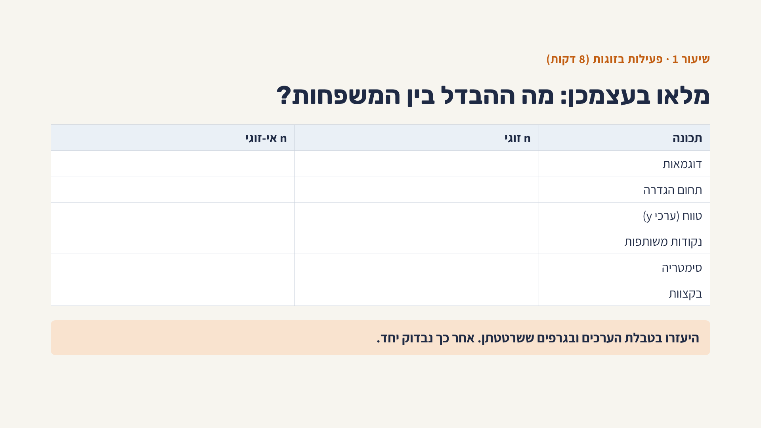

Slide 8
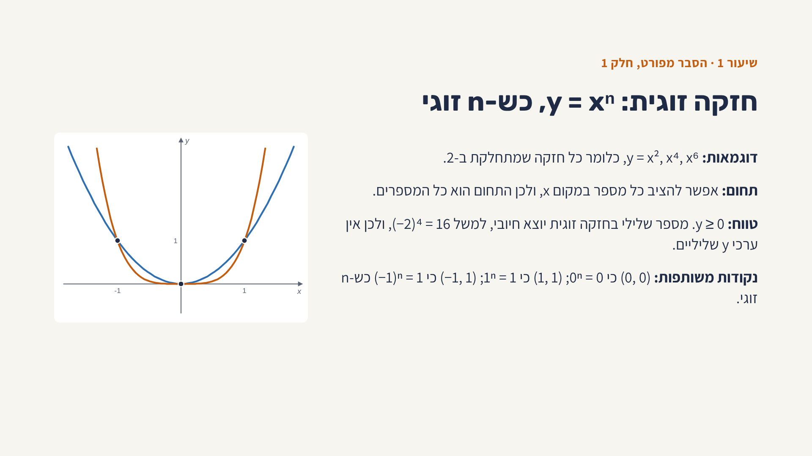

Slide 9
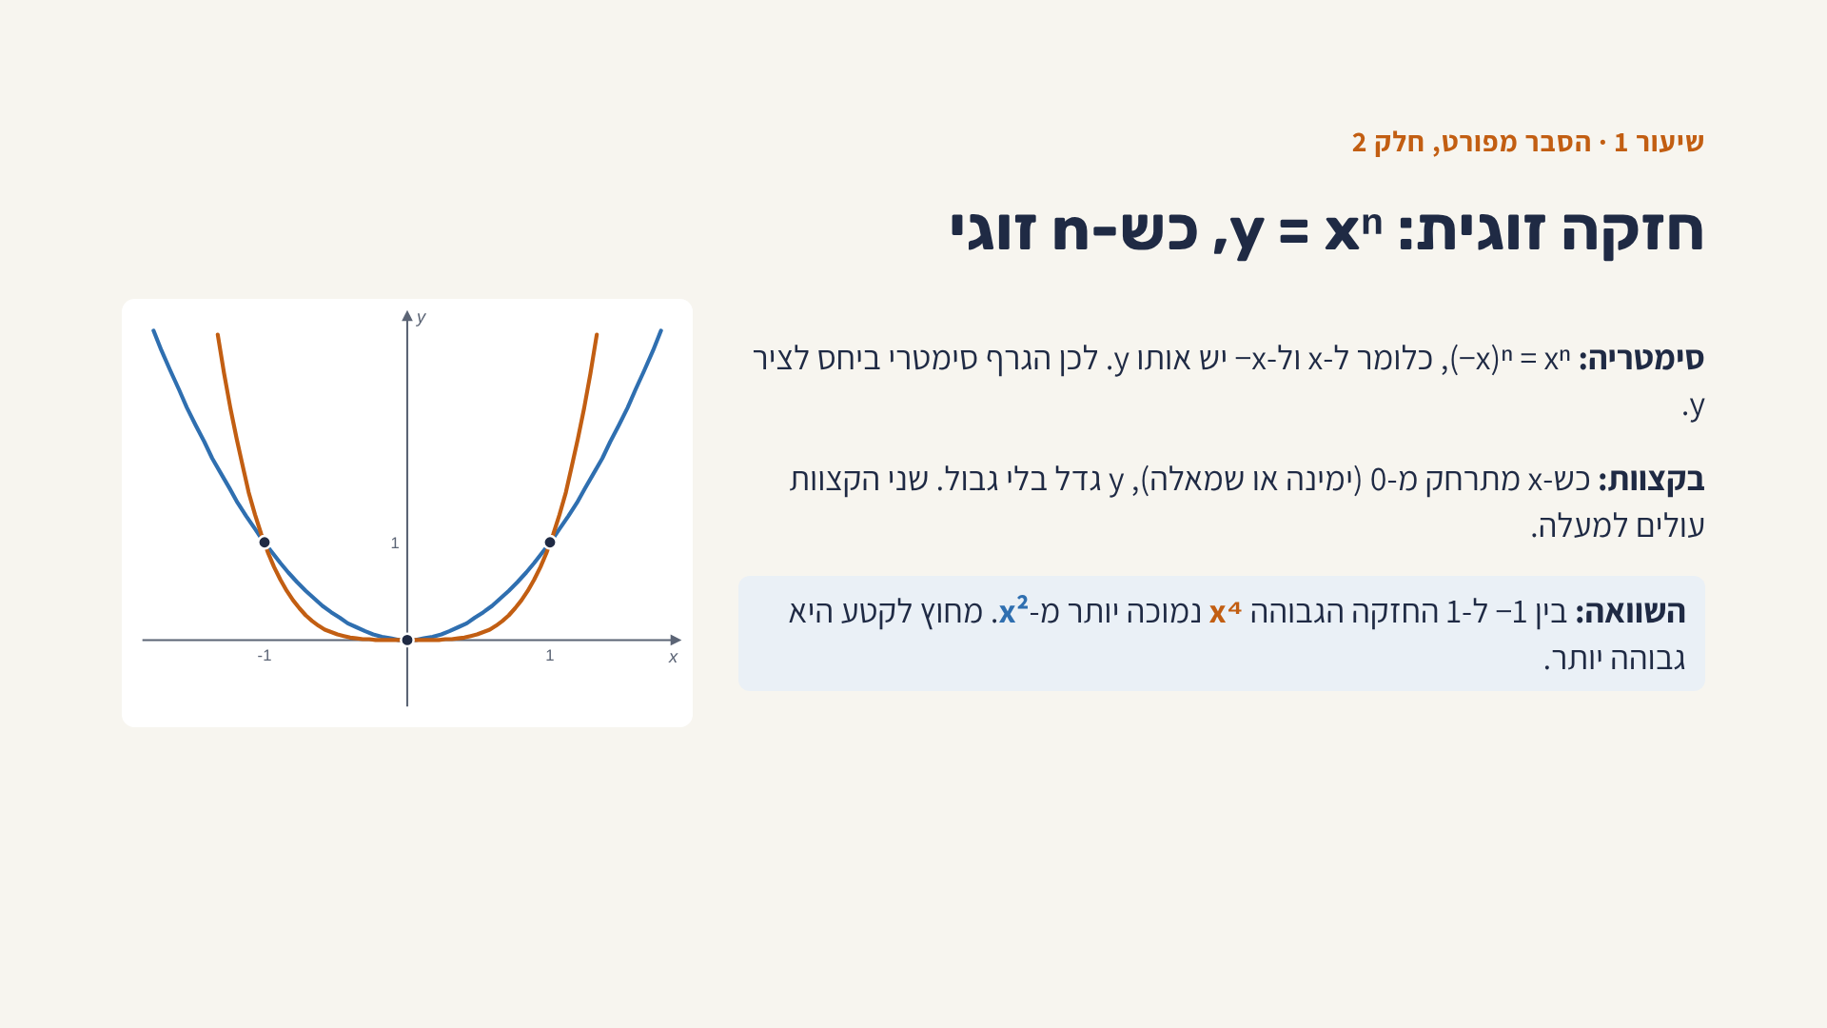

Slide 10
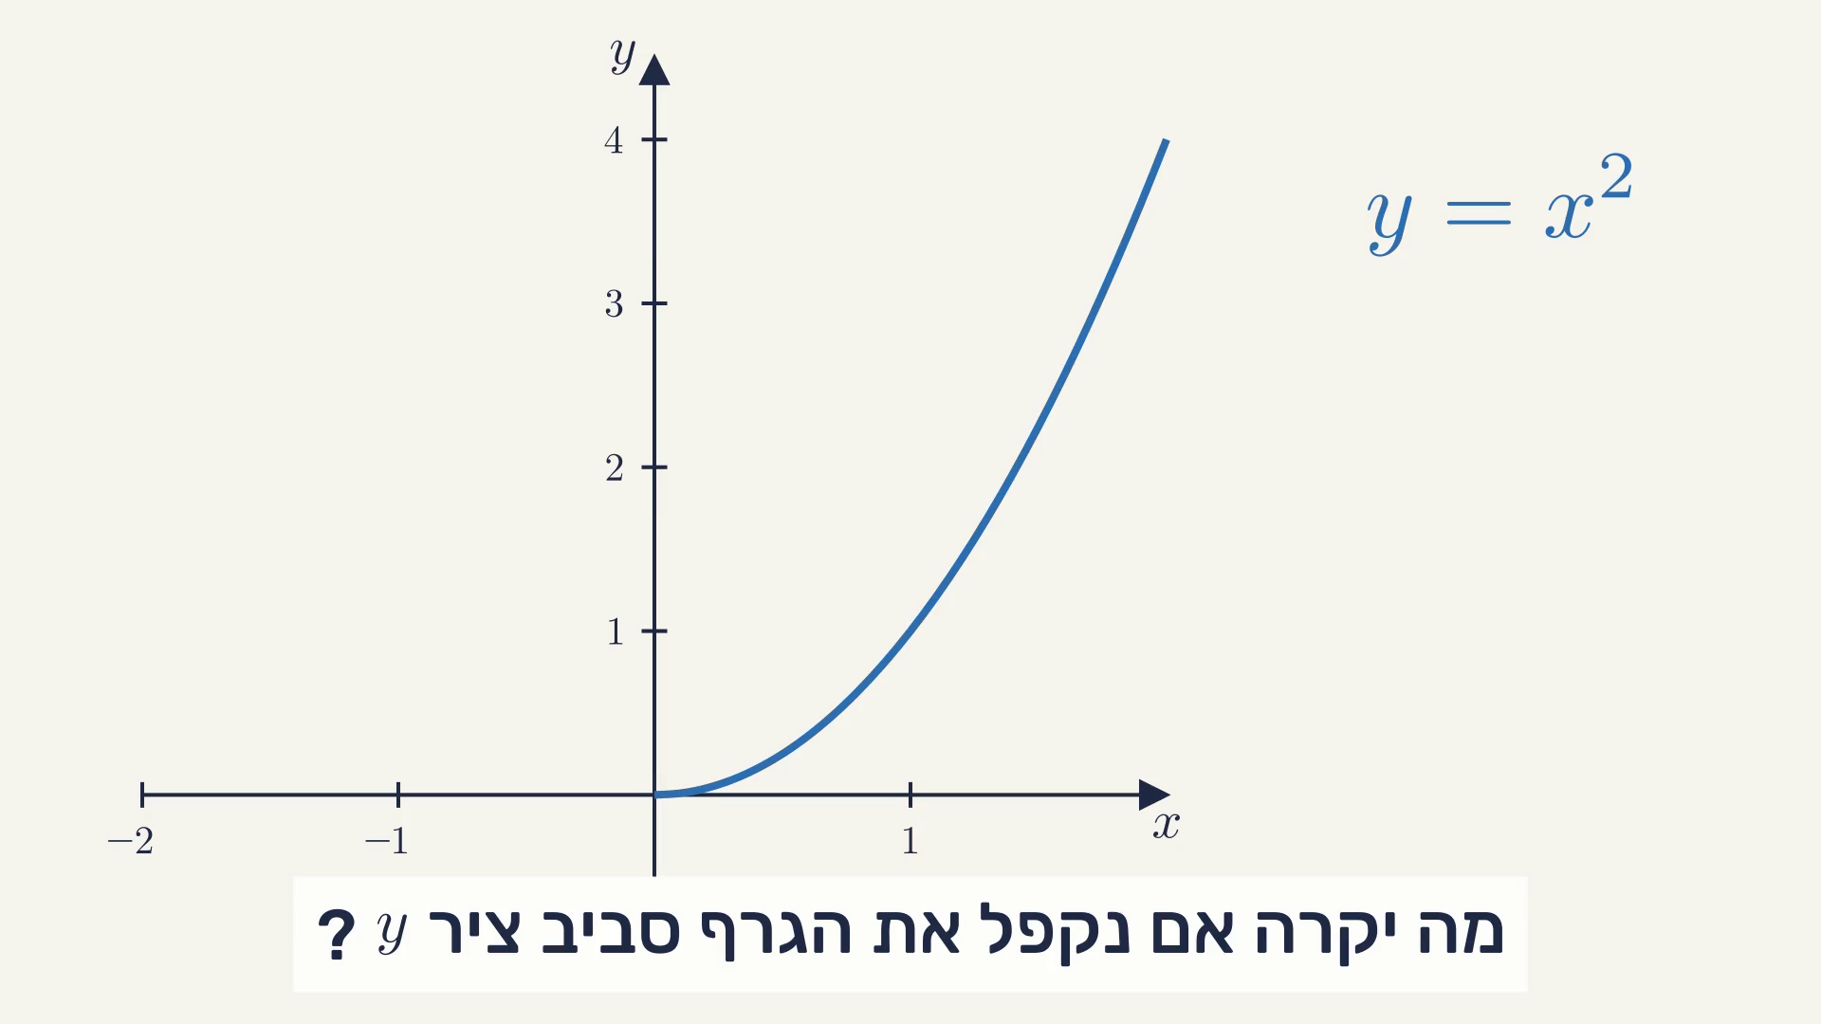
שיעור 1 · אנימציה
פונקציה זוגית: מקפלים סביב ציר ‪y‬
לפני שמפעילים: אם ‪f(1.8) = 3.24‬, כמה יהיה ‪f(−1.8)‬? כתבו תשובה על הדף, ואז בדקו.

Slide 11
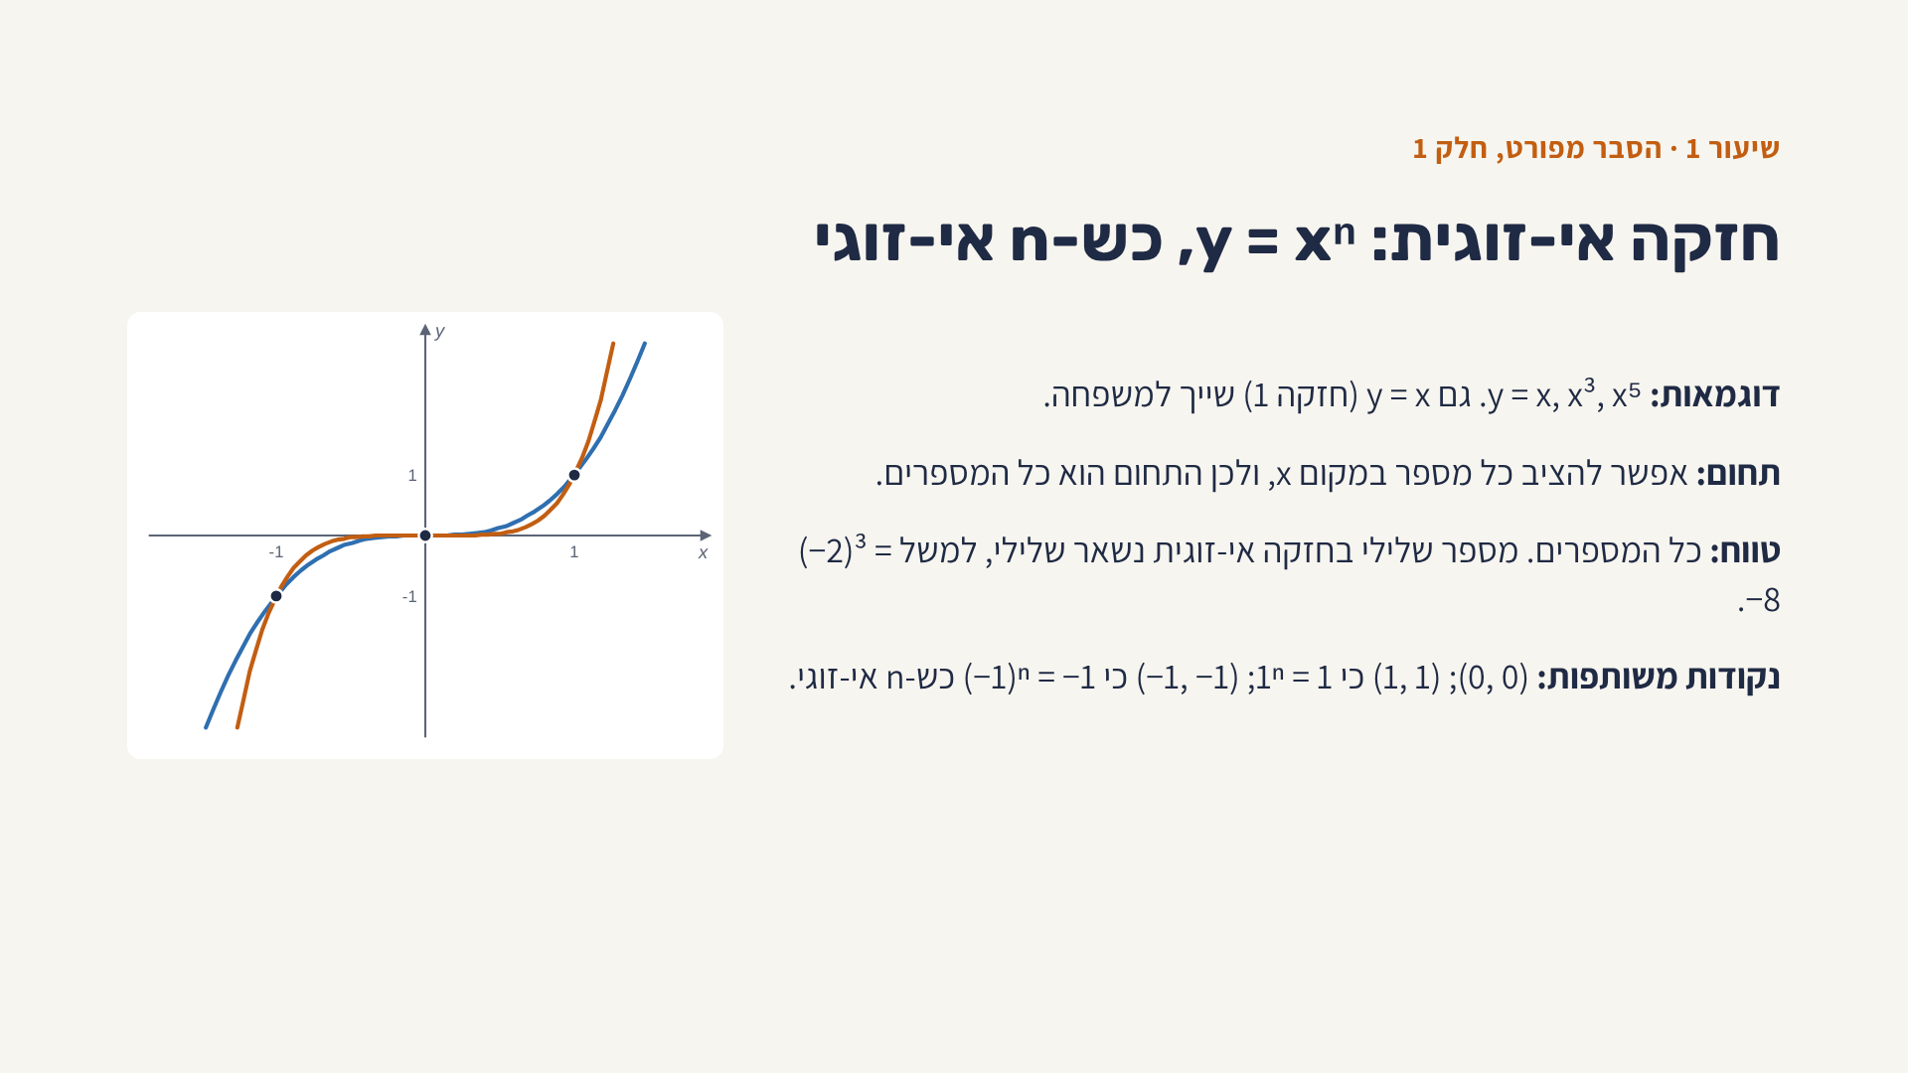

Slide 12
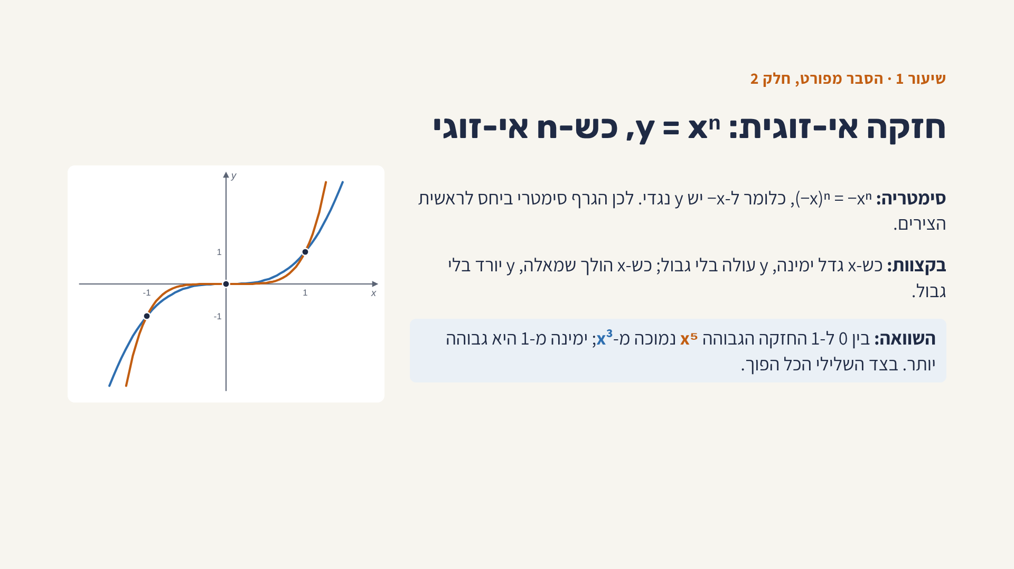

Slide 13
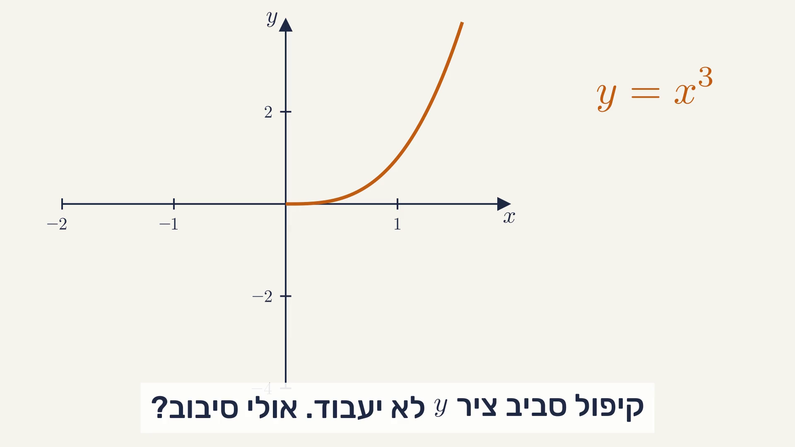
שיעור 1 · אנימציה
פונקציה אי-זוגית: מסובבים סביב הראשית
לפני שמפעילים: אם ‪f(1.5) = 3.38‬, כמה יהיה ‪f(−1.5)‬? כתבו תשובה על הדף, ואז בדקו.

Slide 14
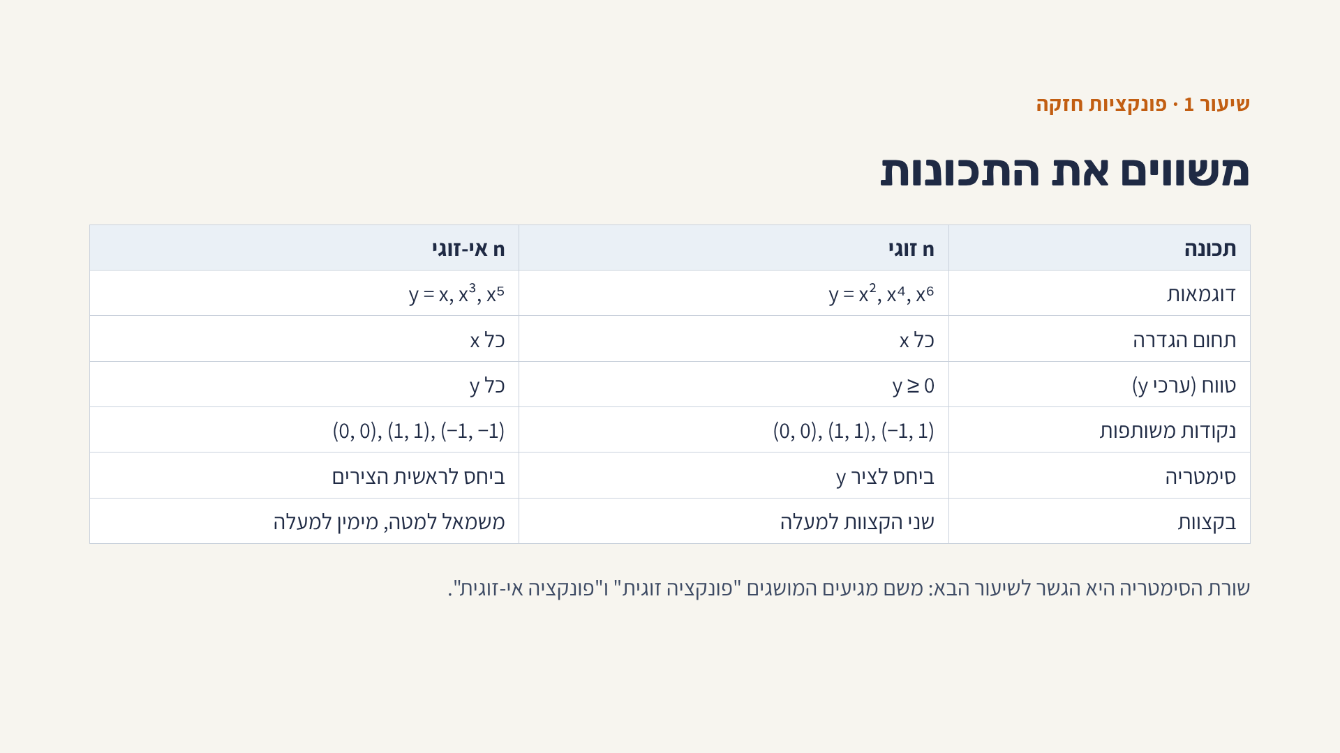

Slide 15
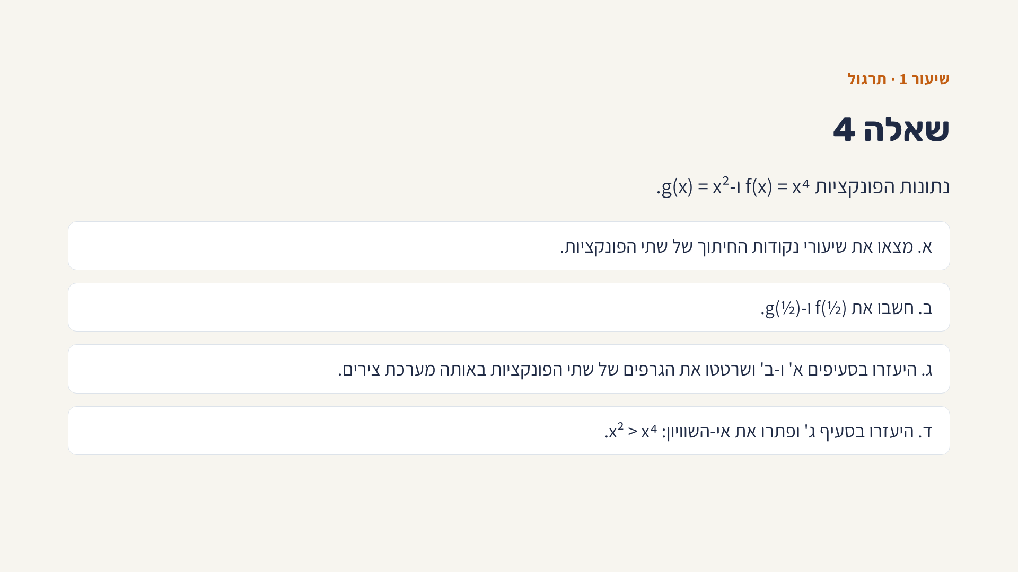

Slide 16
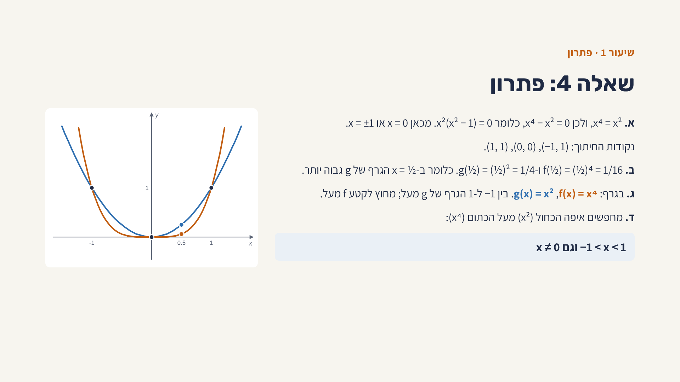

Slide 17
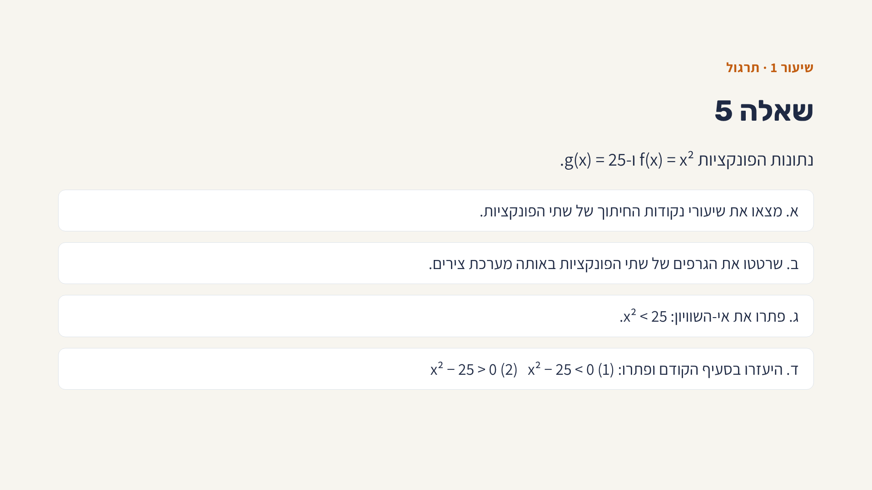

Slide 18
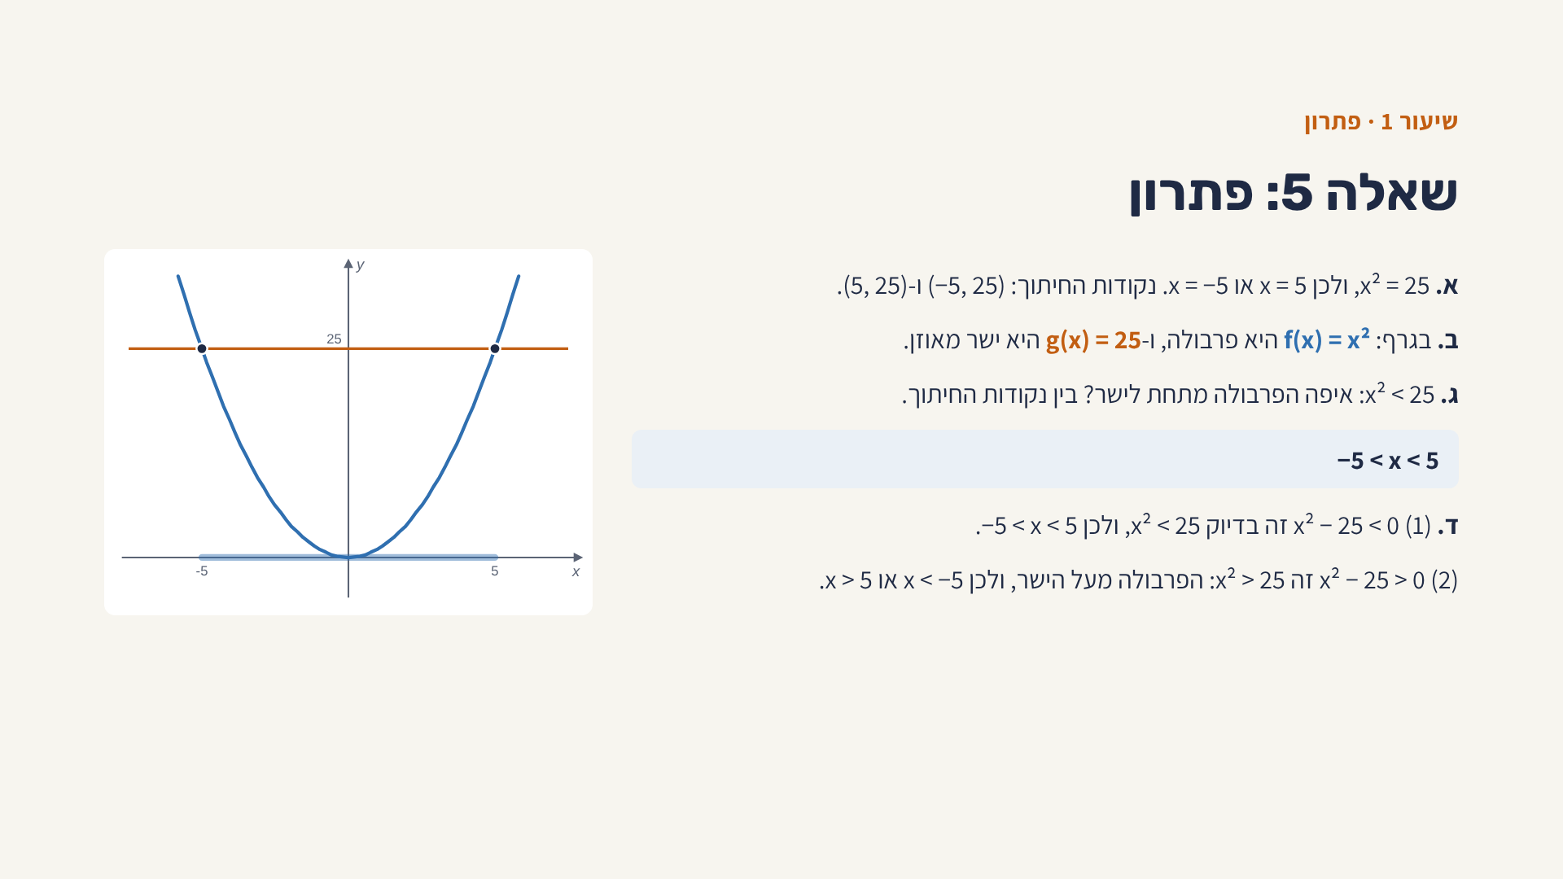

Slide 19


Slide 20
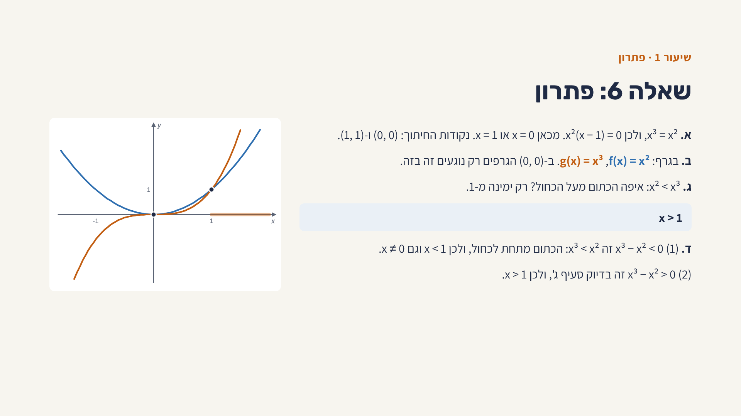

Slide 21
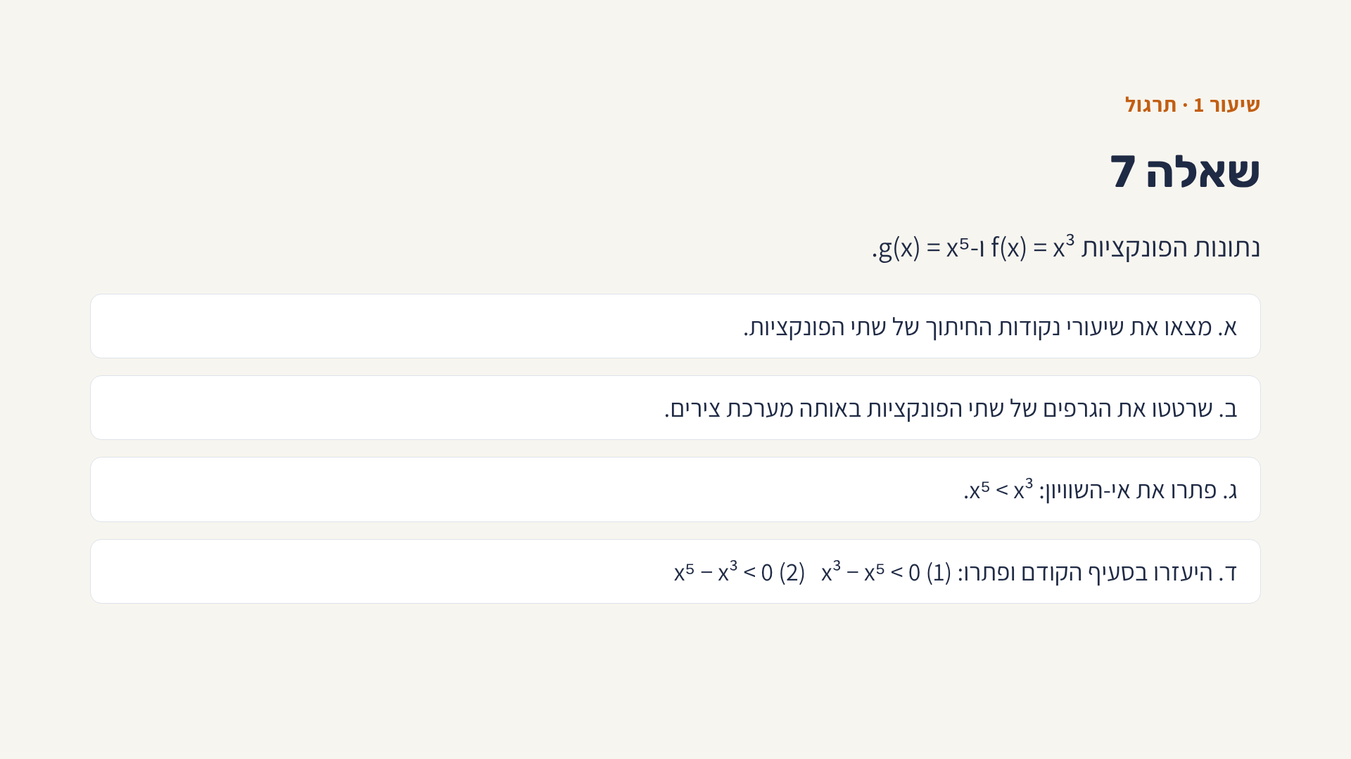

Slide 22
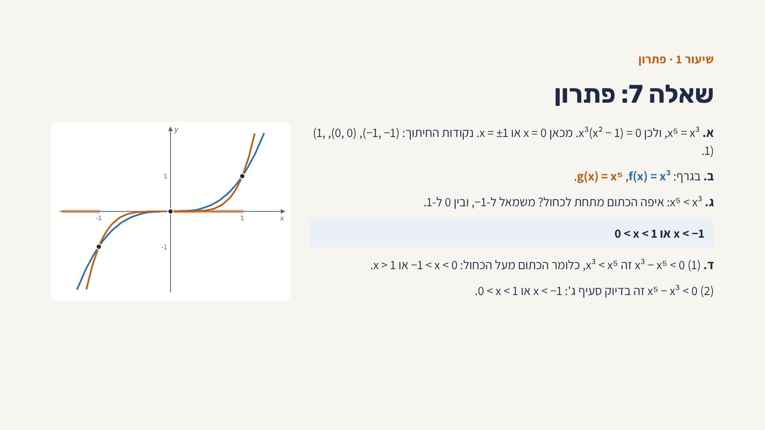

Slide 23


Slide 24
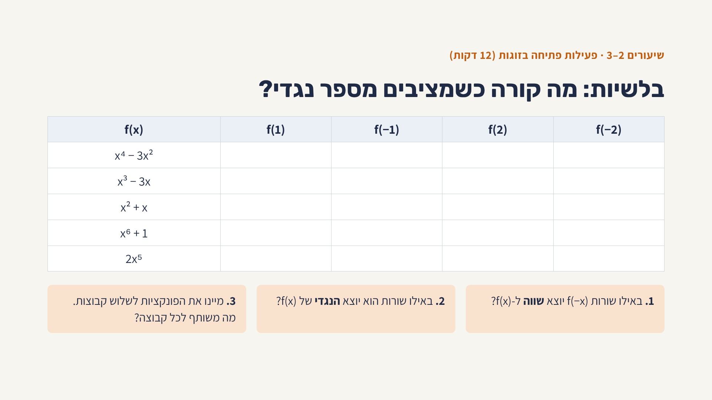

Slide 25
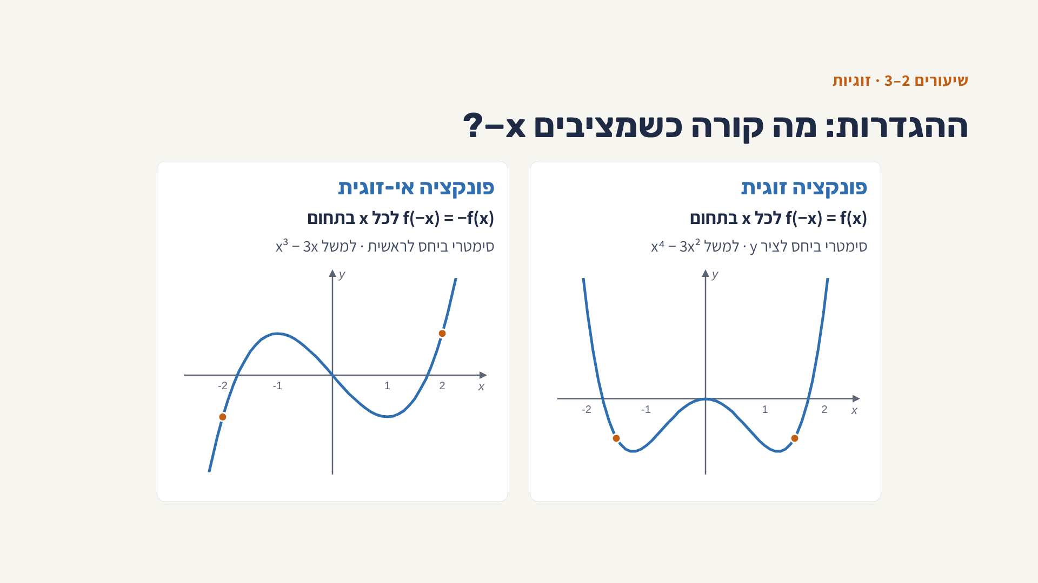

Slide 26
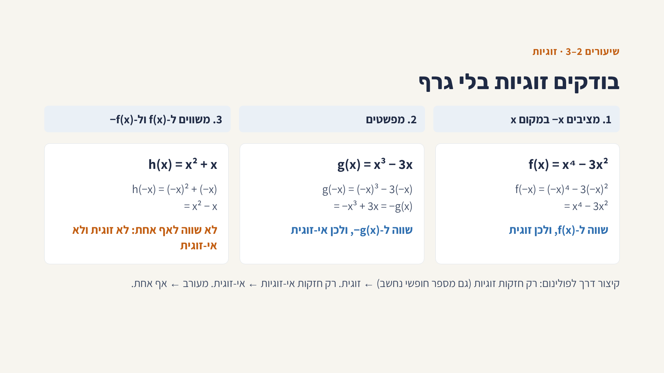

Slide 27
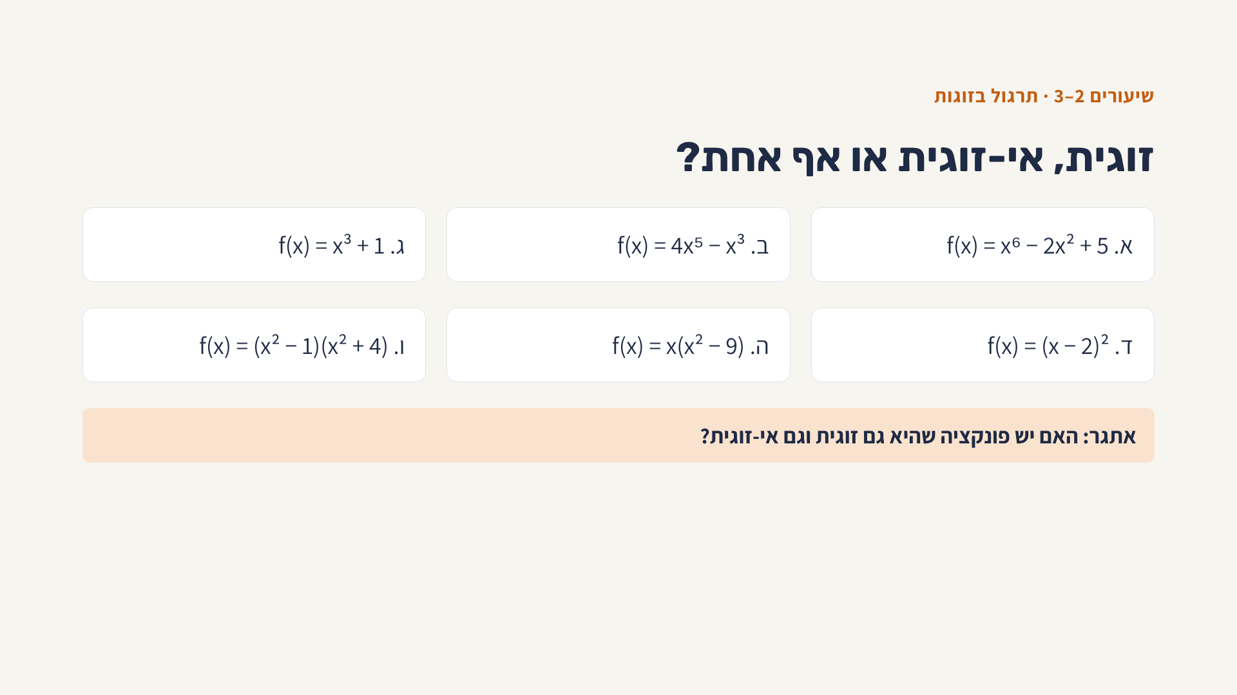

Slide 28


Slide 29
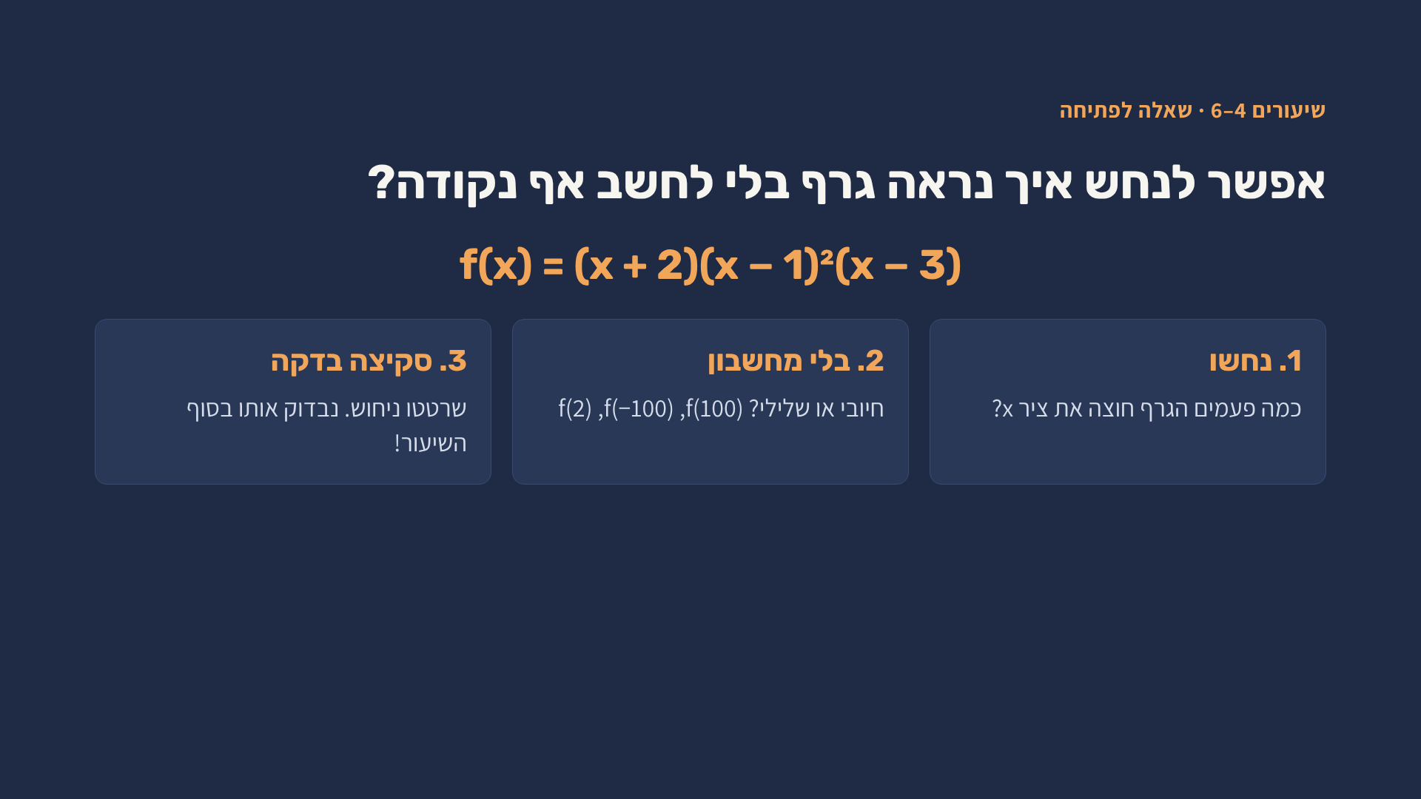

Slide 30
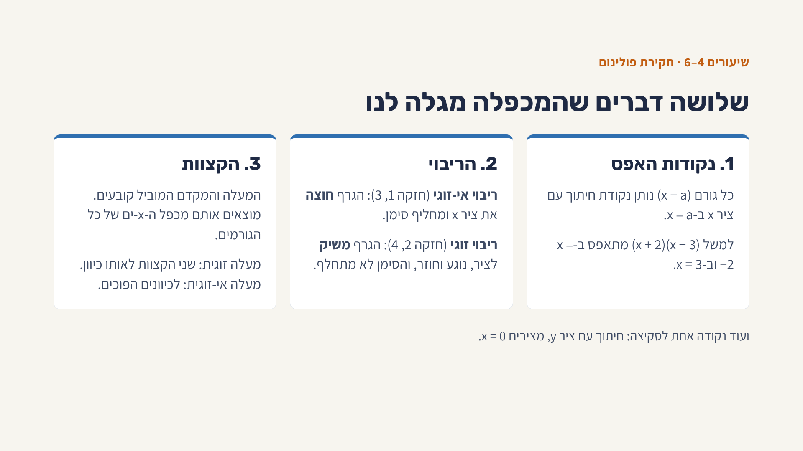

Slide 31
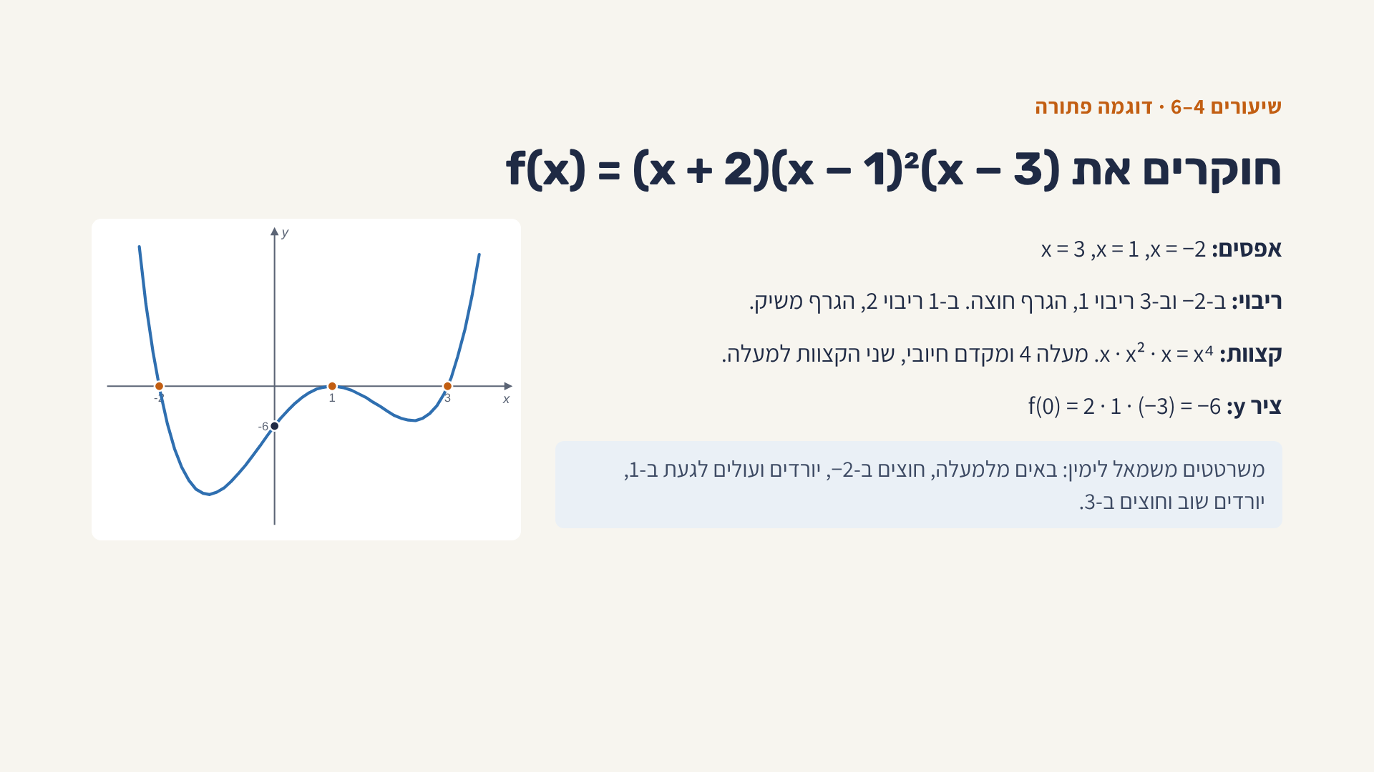

Slide 32
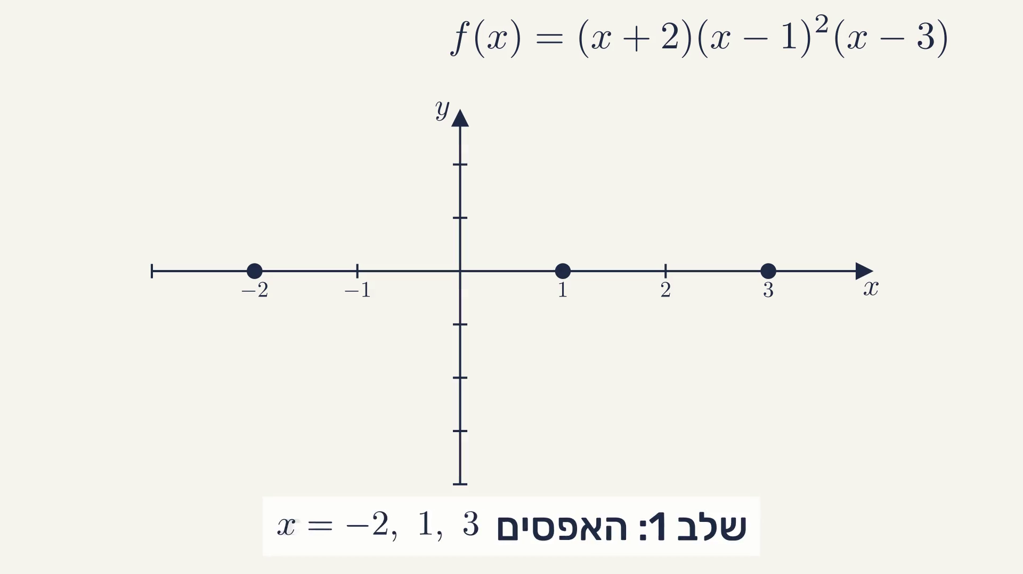
שיעורים 4–6 · אנימציה
סקיצה של פולינום, צעד אחר צעד
לפני שמפעילים: באיזה מהאפסים ‪−2, 1, 3‬ הגרף רק נוגע בציר ‪x‬ ולא חוצה אותו? הצביעו, ואז בדקו.

Slide 33
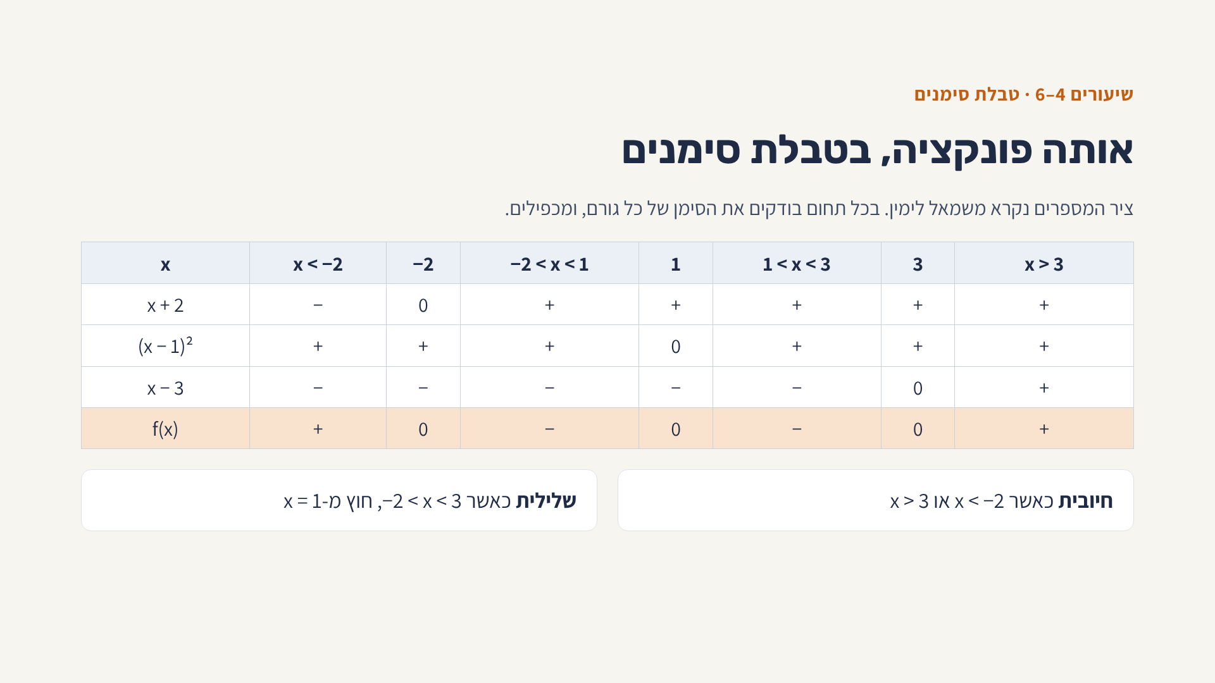

Slide 34
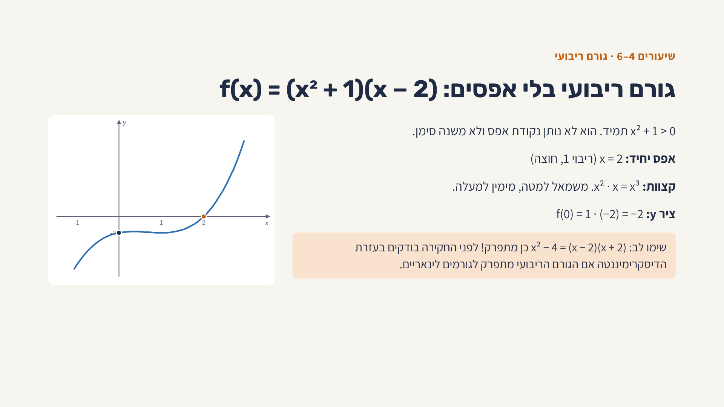

Slide 35
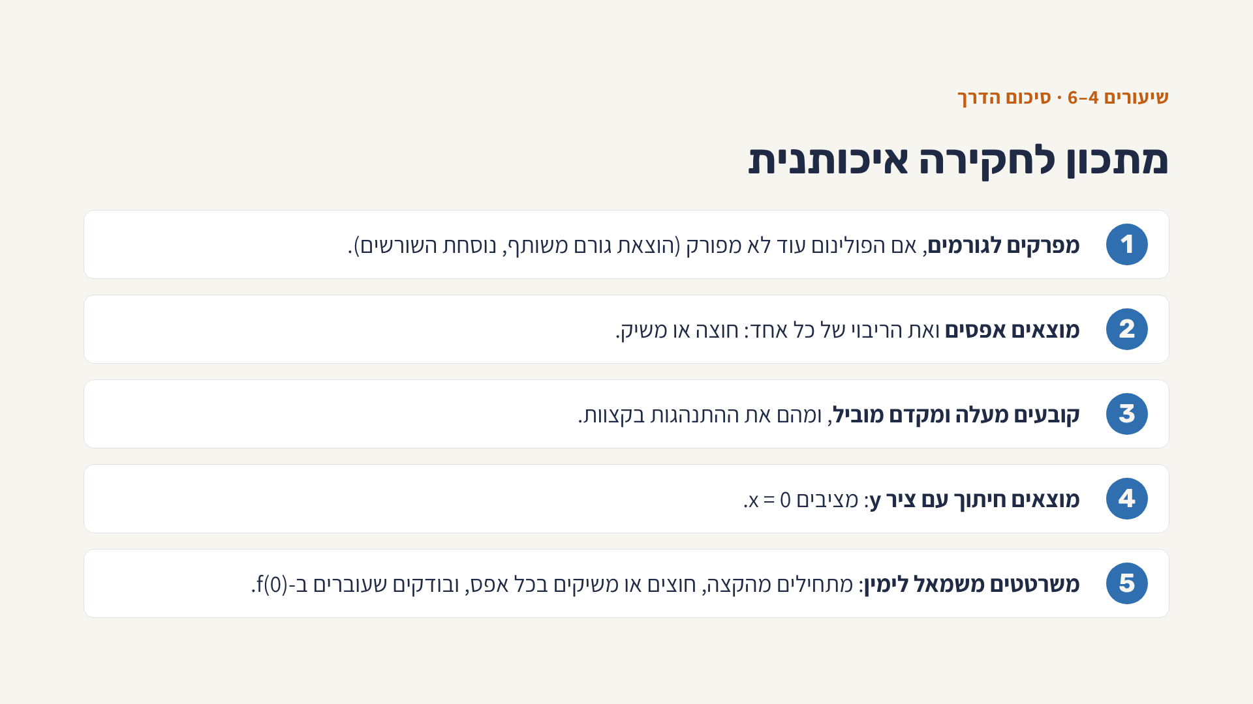

Slide 36
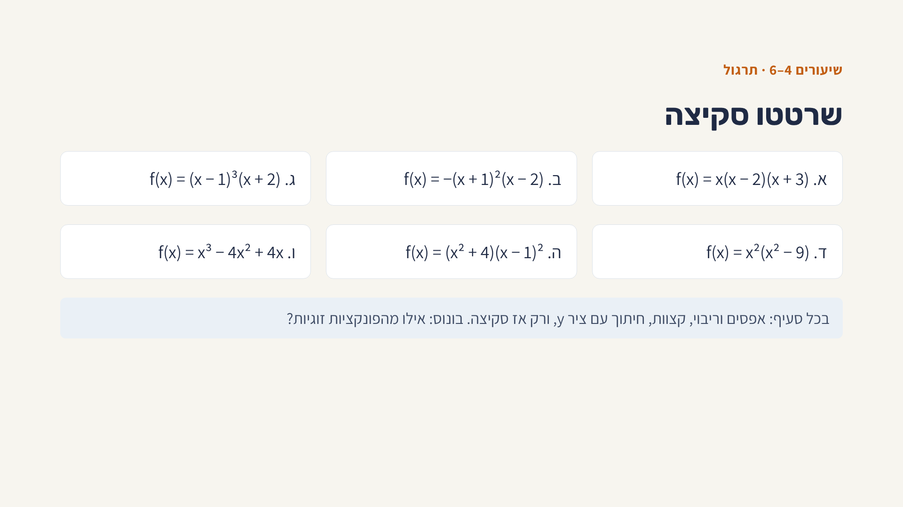

Slide 37


Slide 38
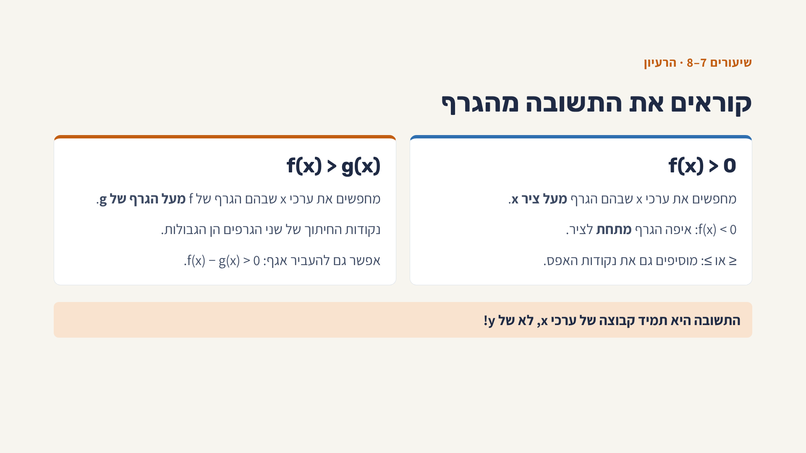

Slide 39
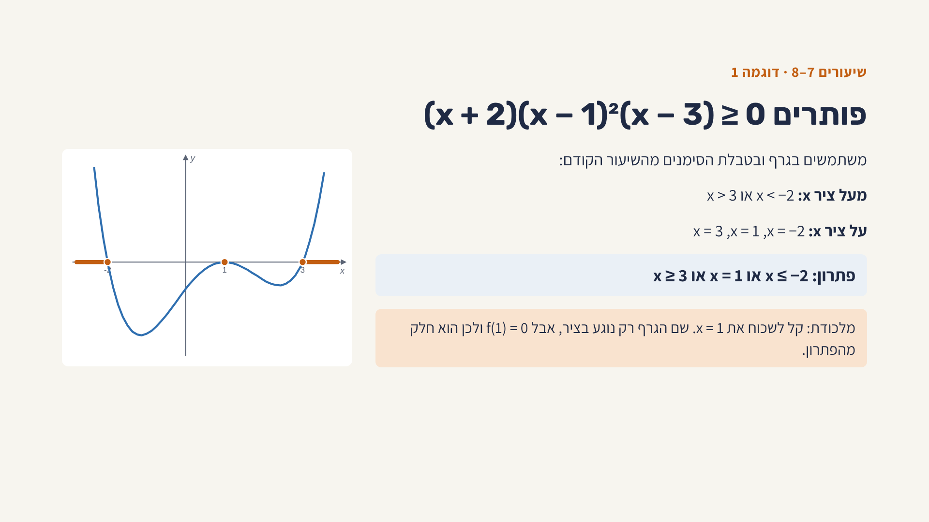

Slide 40
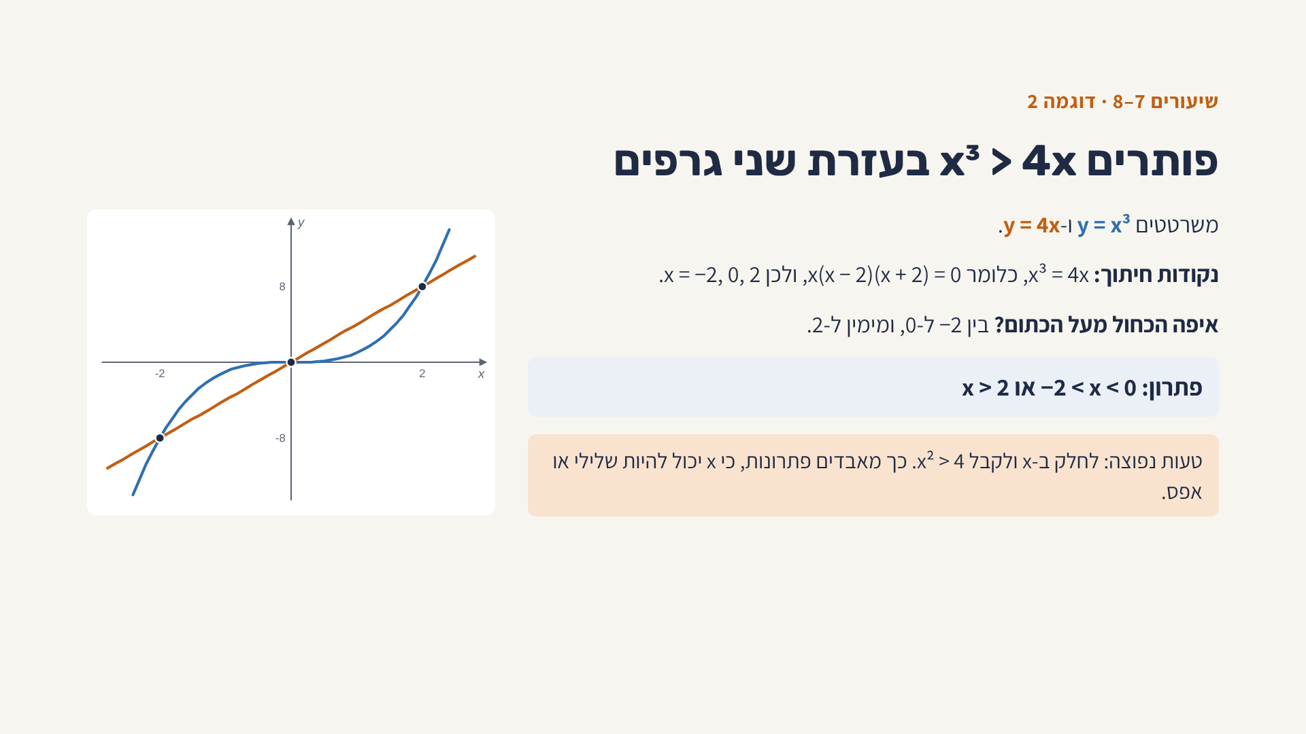

Slide 41
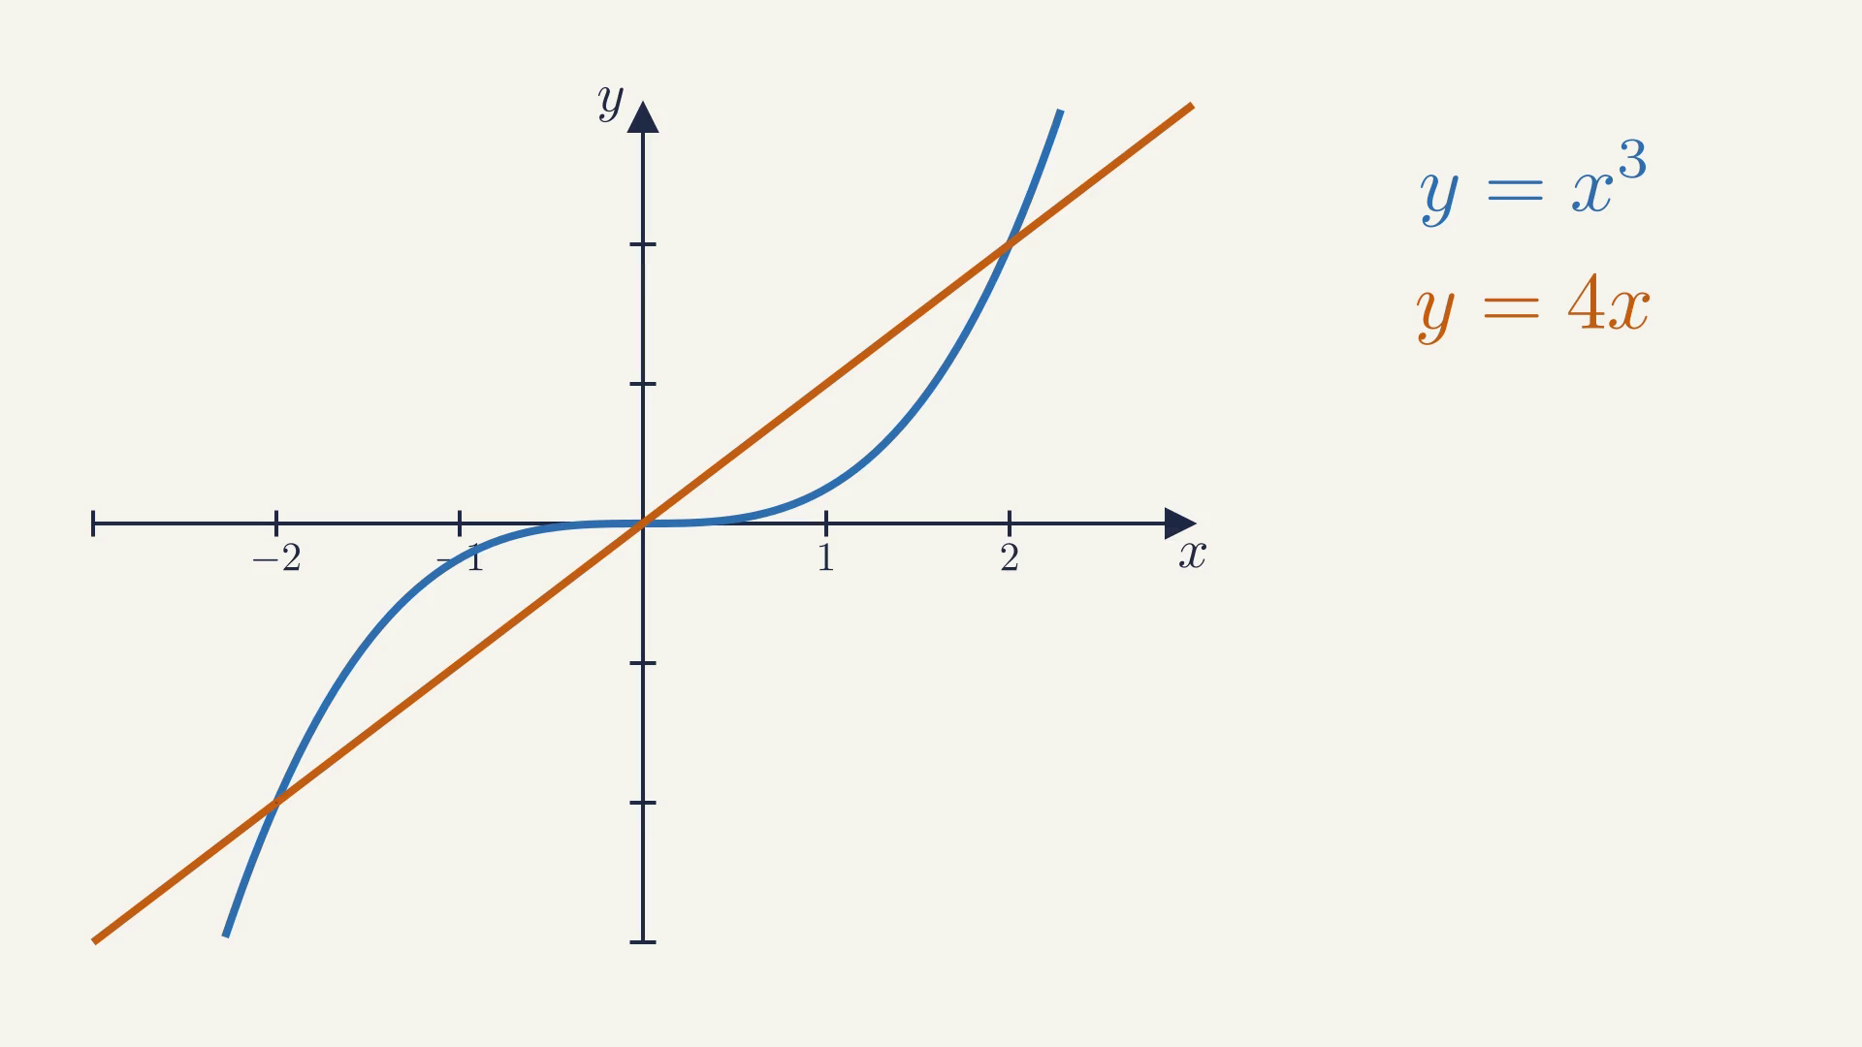
שיעורים 7–8 · אנימציה
איפה הכחול מעל הכתום?
לפני שמפעילים: הצביעו על שני תחומים שבהם ‪x³ > 4x‬. עקבו אחרי הקו הירוק: מתי הוא מופיע?

Slide 42
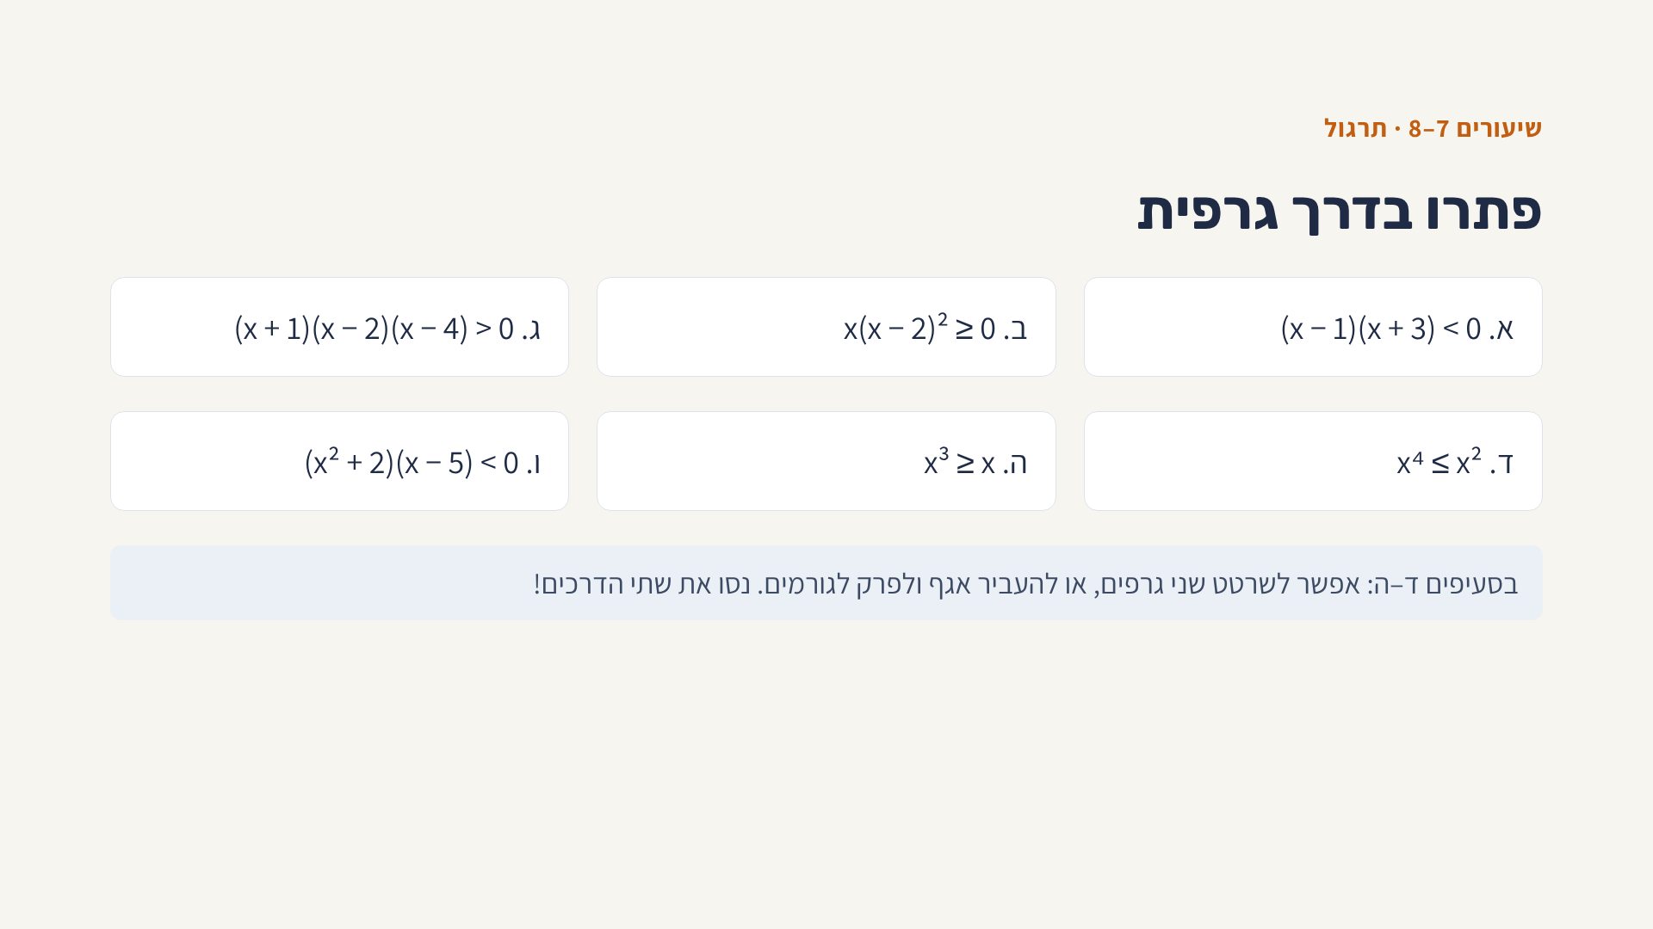

Slide 43


Slide 44
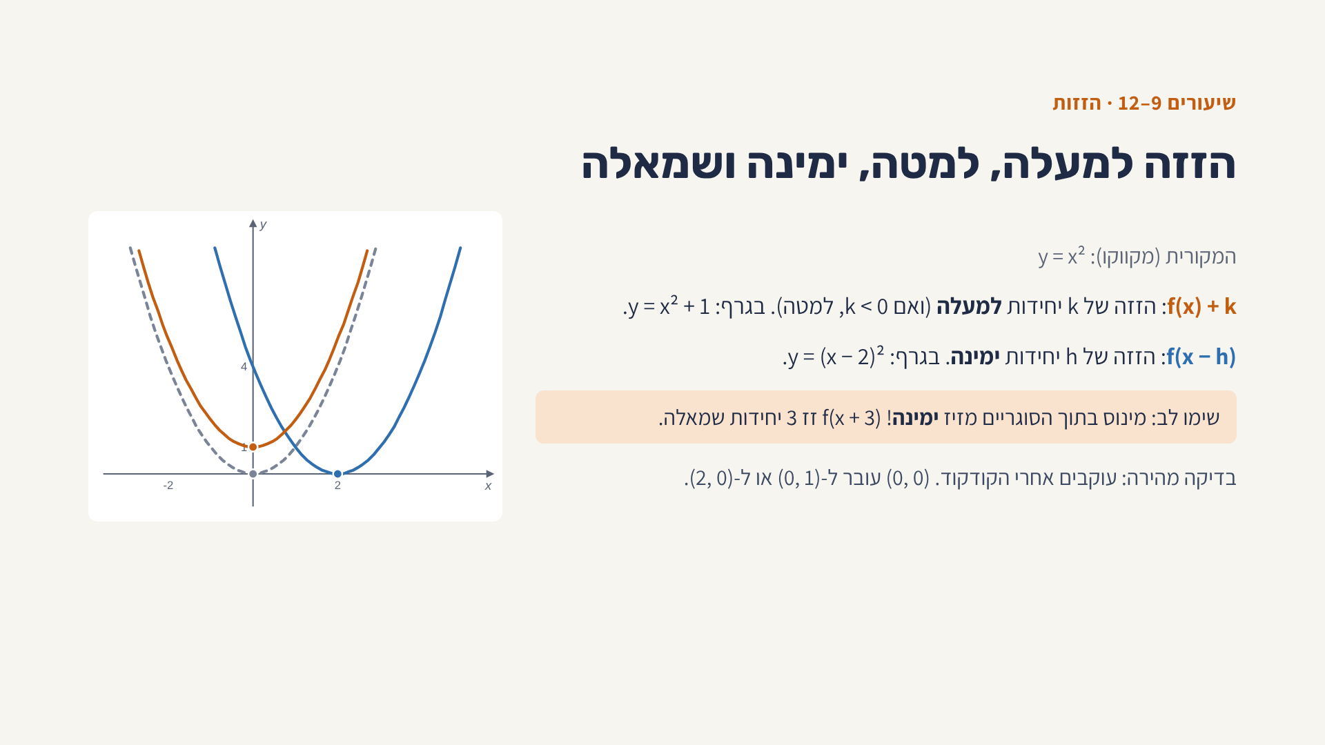

Slide 45
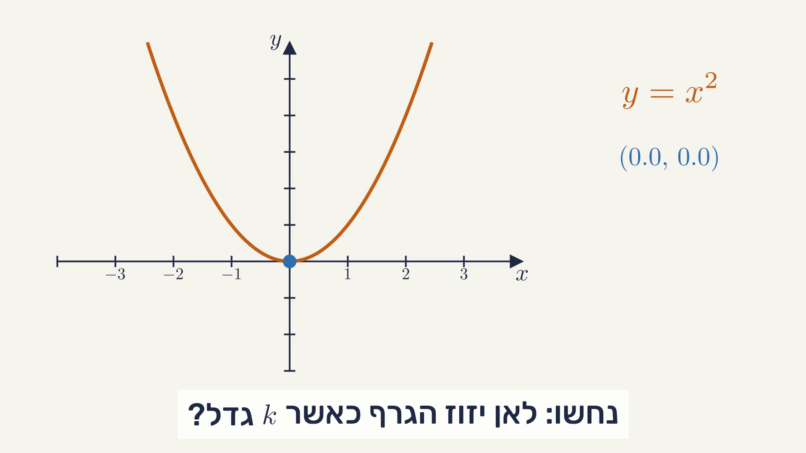
שיעורים 9–12 · אנימציה
הזזות בתנועה: ‪y = (x − h)² + k‬
לפני שמפעילים: הגרף של ‪(x − 2)²‬ זז ימינה או שמאלה? כל אחת מצביעה לכיוון, ואז בודקות.

Slide 46
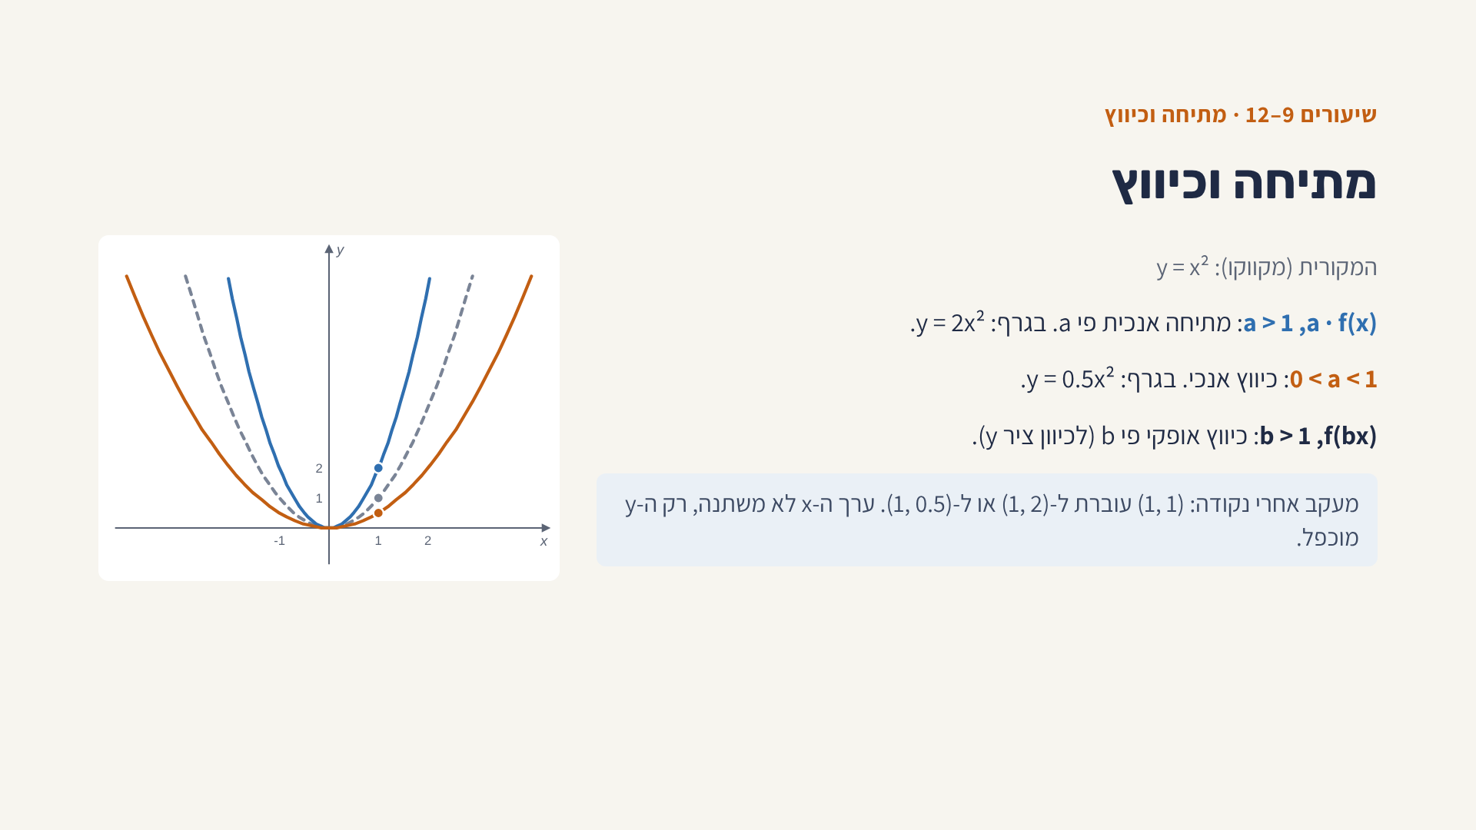

Slide 47
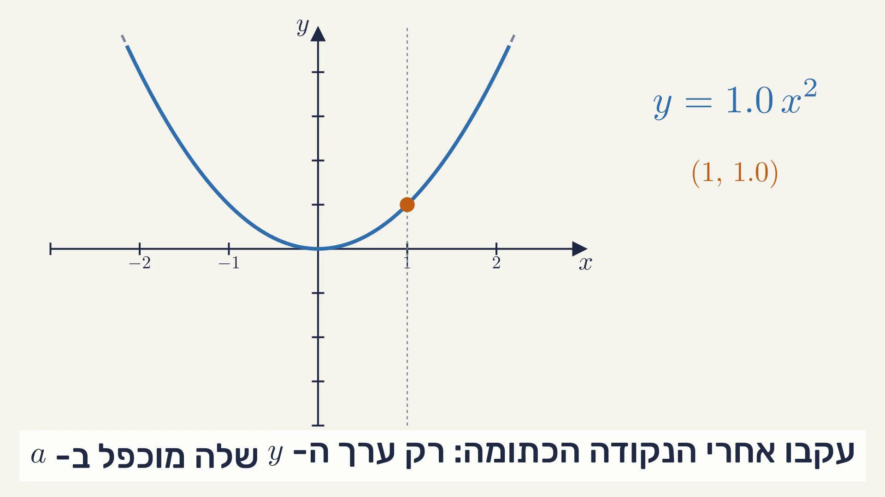
שיעורים 9–12 · אנימציה
מתיחה, כיווץ ושיקוף: ‪y = a·x²‬
לפני שמפעילים: לאן תעבור הנקודה ‪(1, 1)‬ בגרף של ‪y = 3x²‬? ומה יקרה כש-‪a‬ שלילי?

Slide 48
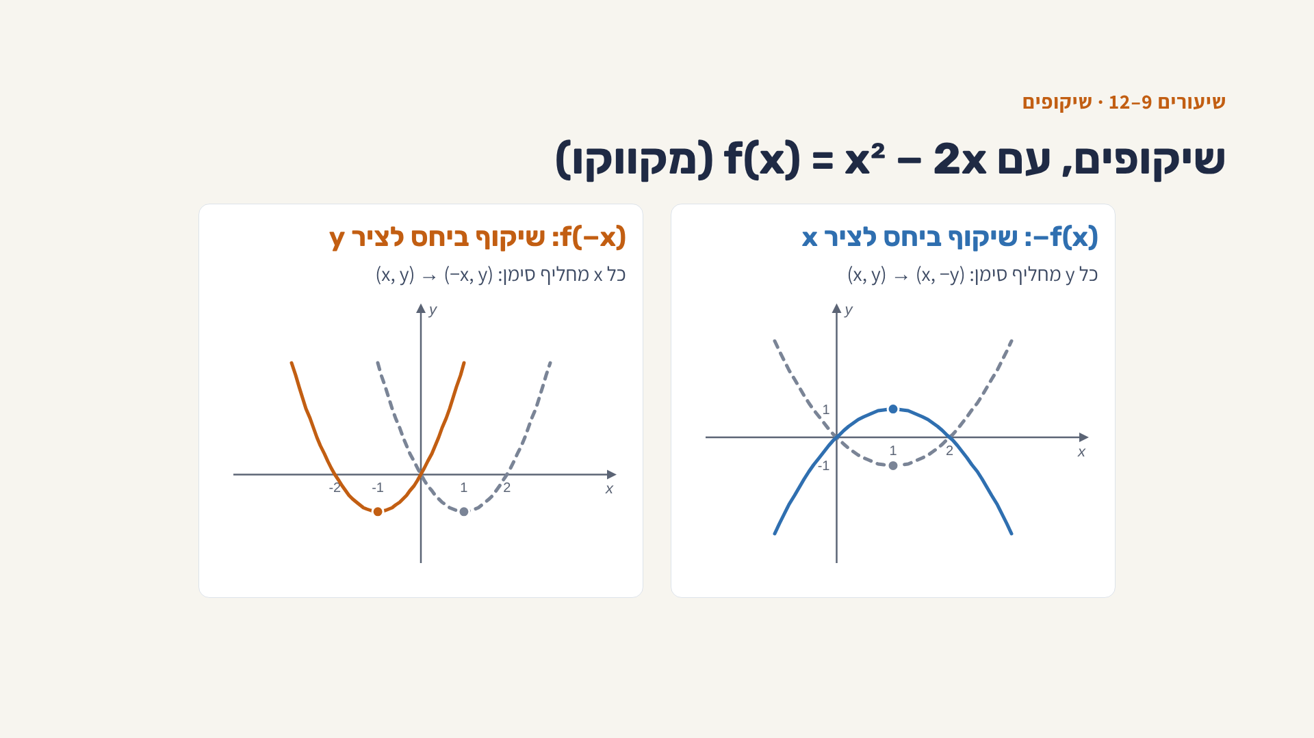

Slide 49
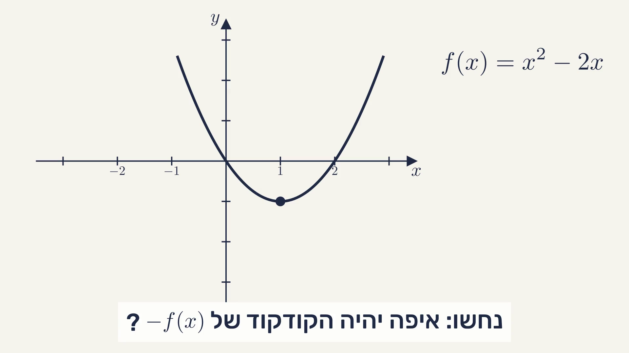
שיעורים 9–12 · אנימציה
שני שיקופים של אותו גרף
לפני שמפעילים: הקודקוד של ‪f‬ הוא ‪(1, −1)‬. נחשו איפה יהיה הקודקוד של ‪−f(x)‬ ושל ‪f(−x)‬.

Slide 50
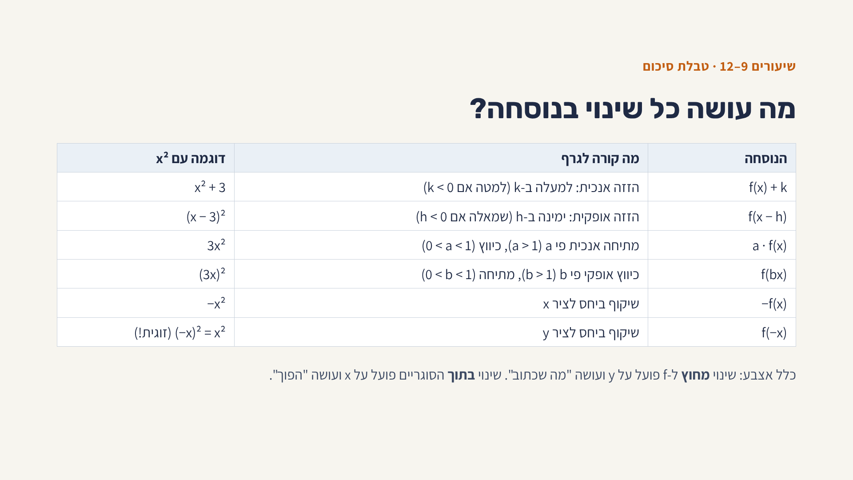

Slide 51
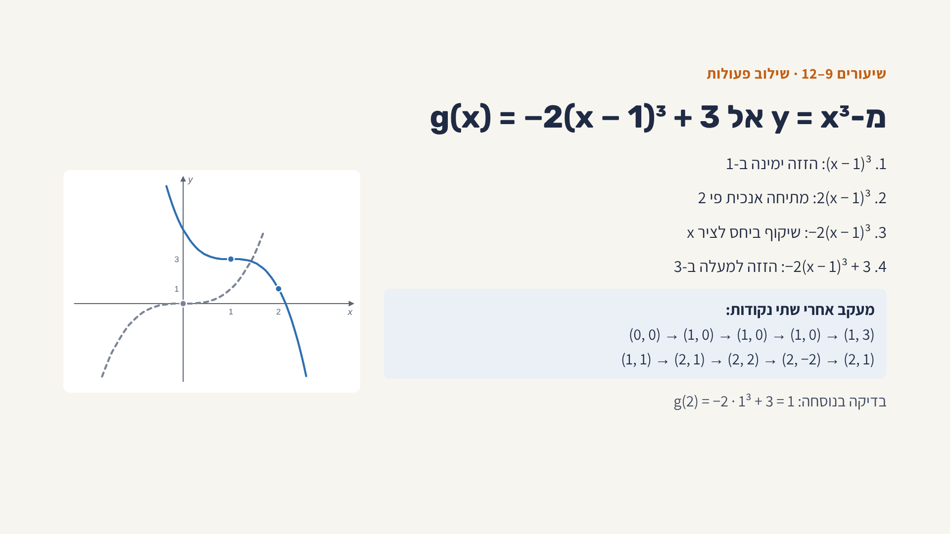

Slide 52
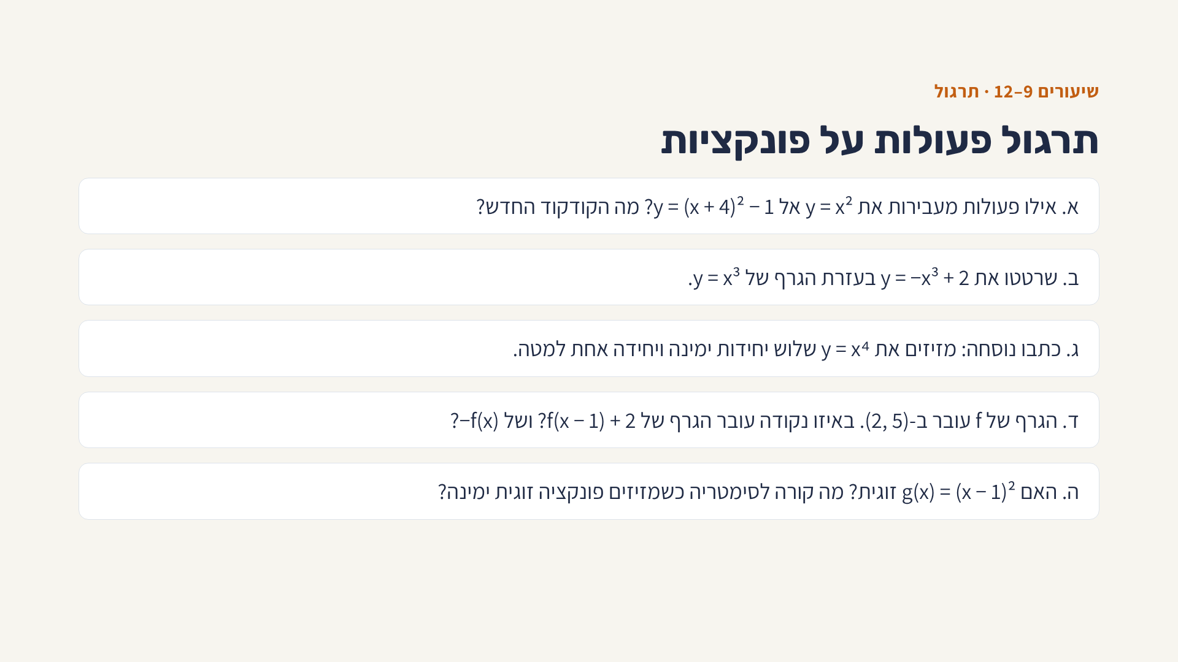

Slide 53
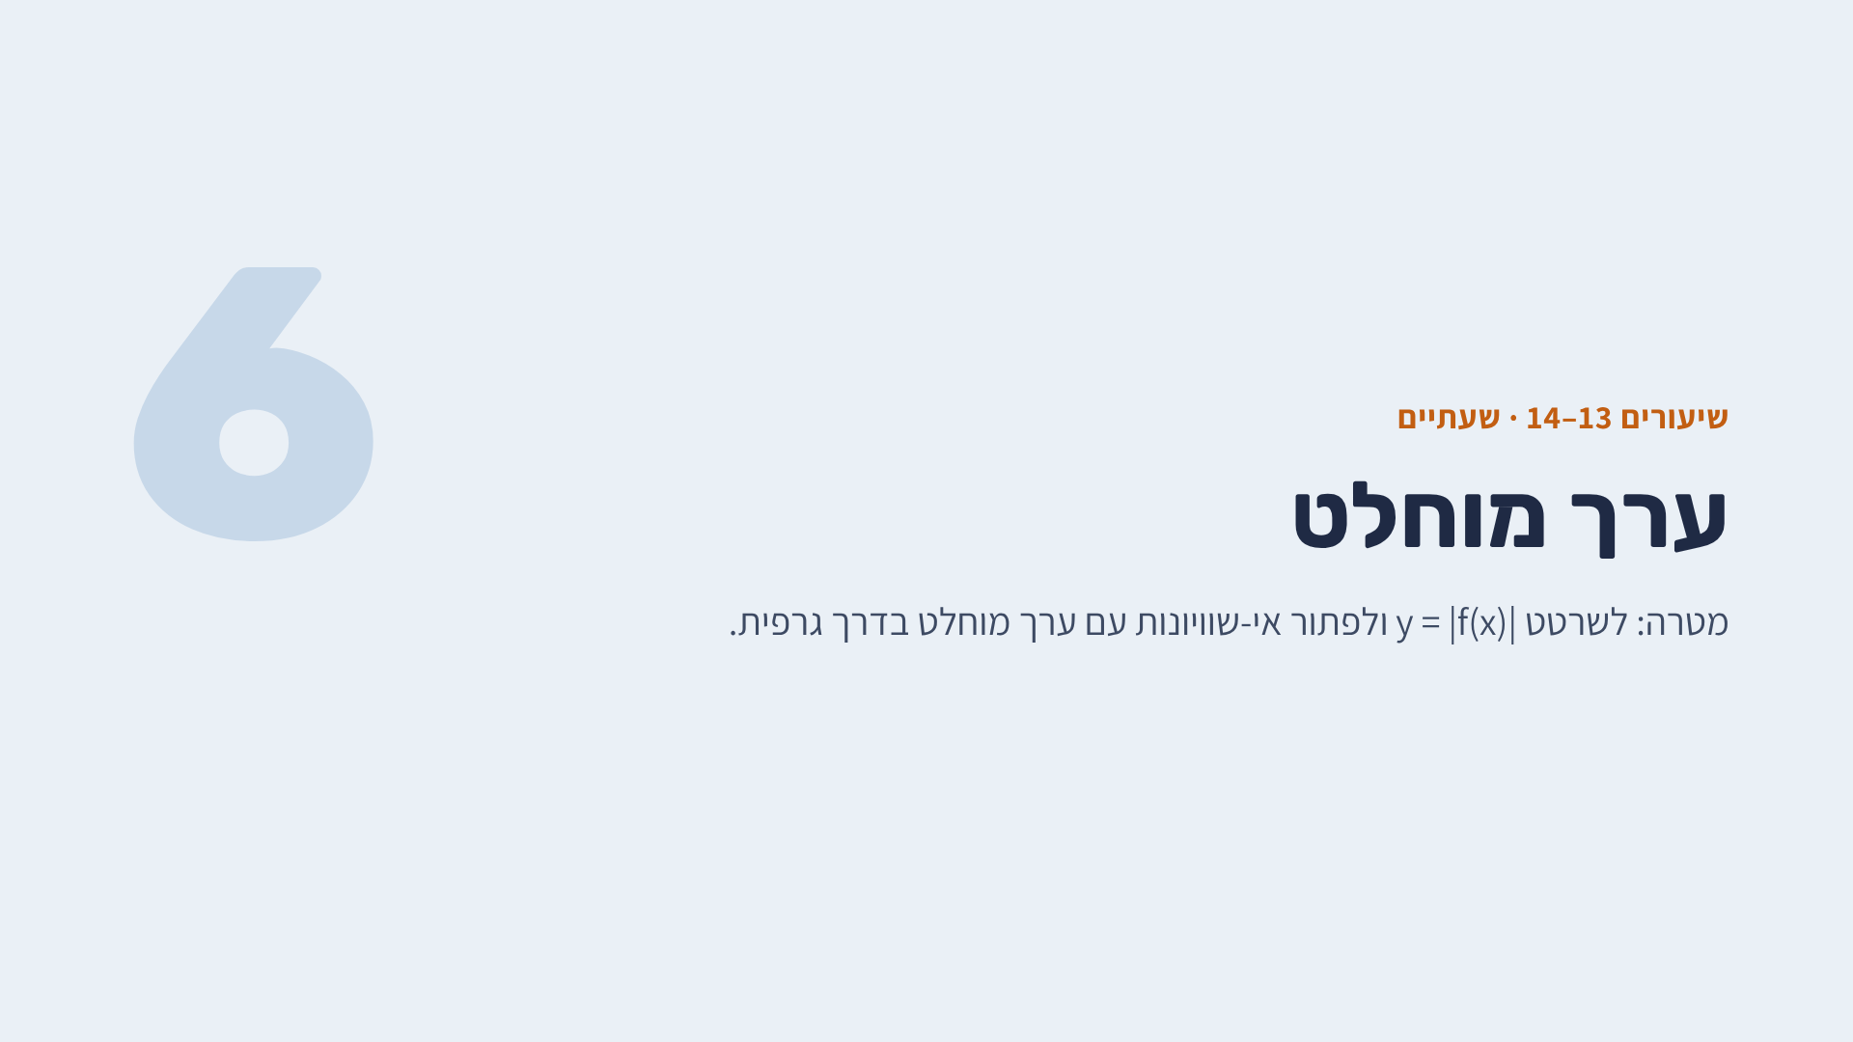

Slide 54
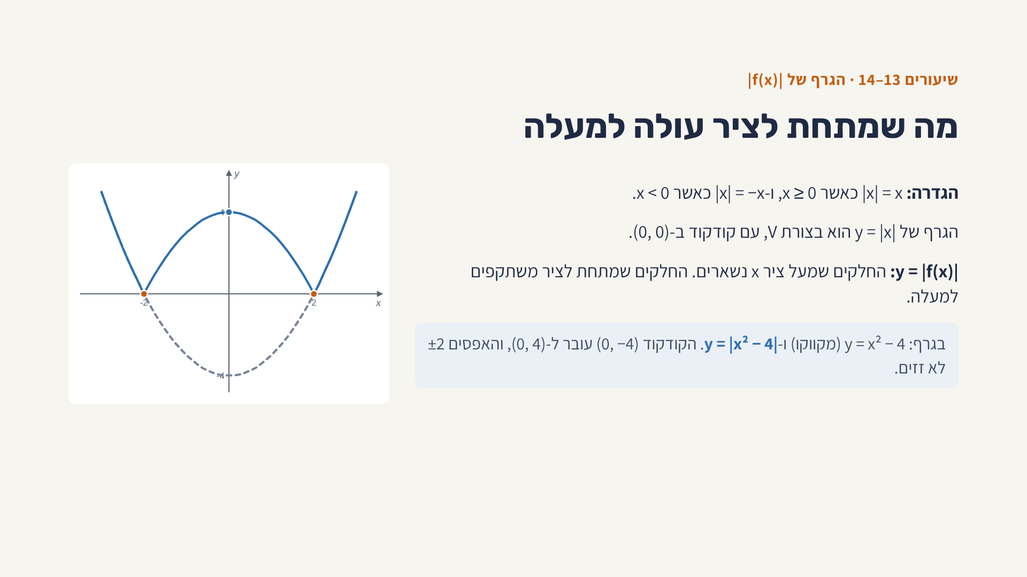

Slide 55
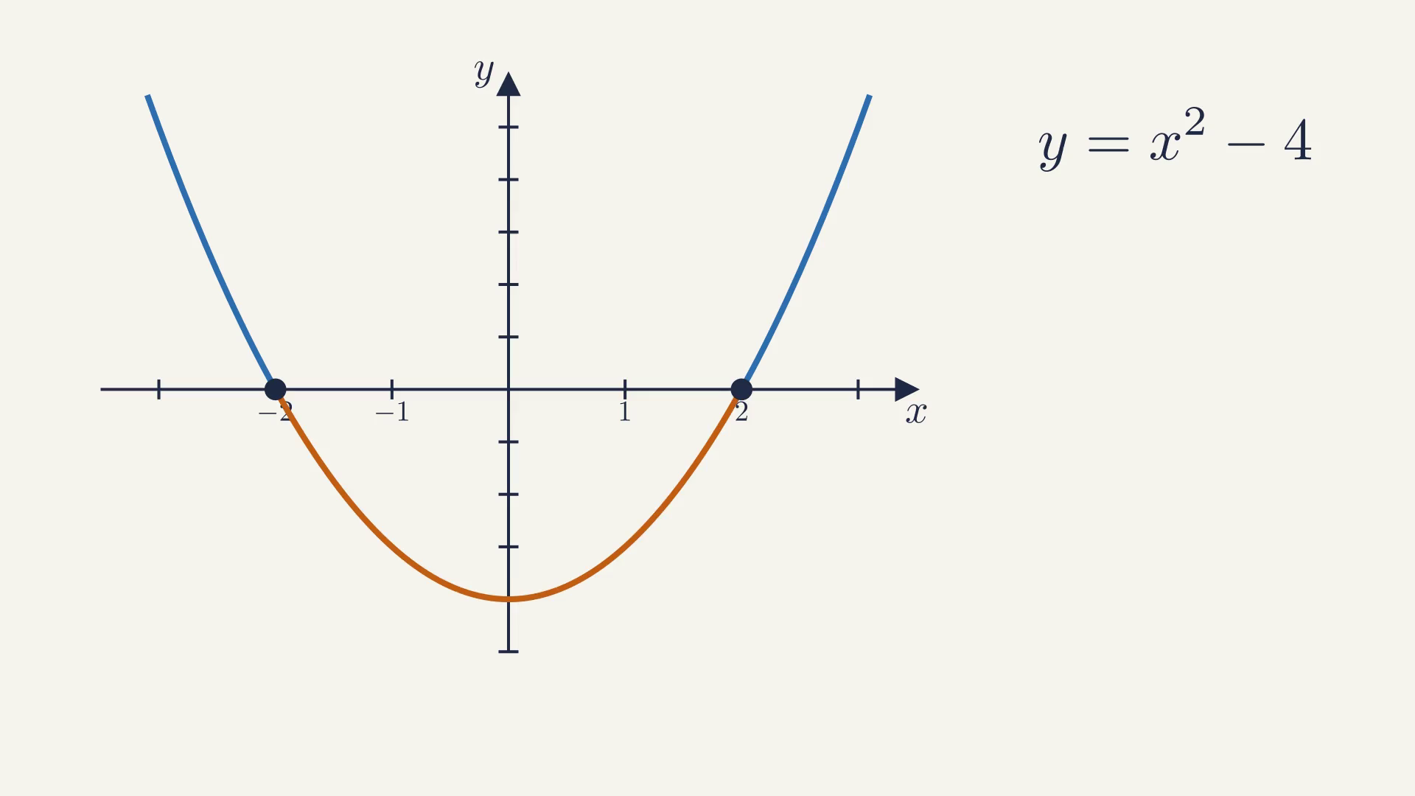
שיעורים 13–14 · אנימציה
ערך מוחלט: מה שמתחת לציר עולה למעלה
לפני שמפעילים: לאן תעבור הנקודה ‪(0, −4)‬ בגרף של ‪y = |x² − 4|‬? ואילו נקודות לא יזוזו?

Slide 56
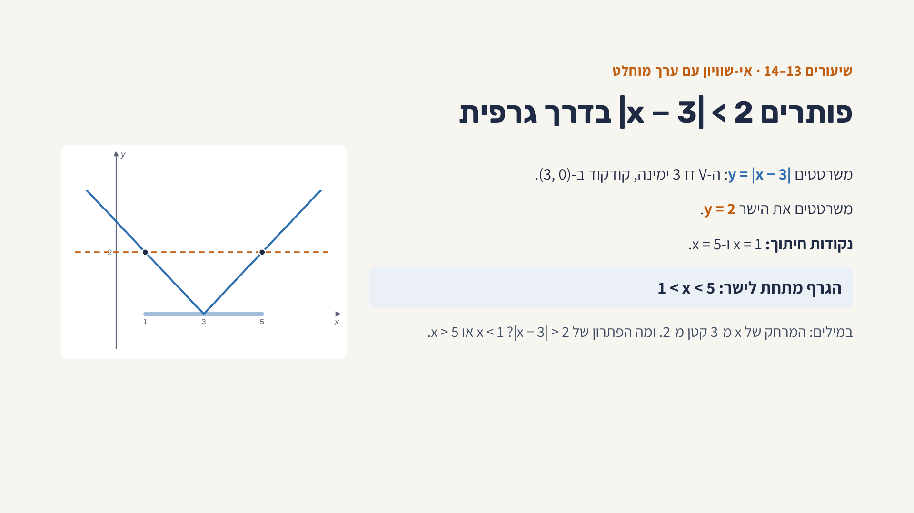

Slide 57


Slide 58


